Slide 2
Auteures:
Sylvie Roy Dt.P., M.Sc.
Dre Marie-France Raynault Professeure émérite, Département de médecine sociale et préventive, Université de Montréal;
Directrice, Centre de recherche Léa-Roback
Ginette Lafontaine, M.Sc. Superviseure de stage pour la maîtrise en santé publique de l’École de santé publique de l’Université de Montréal, RÉFIPS Section des Amériques
Expertes consultés pour le contenu du module:
Élise Boyer Directrice générale, Fondation Olo
Hélène Delisle, Ph.D. Professeure émérite, Département de nutrition, Université de Montréal
Myriam De Spiegelaere, Docteure et professeure de santé publique, Université libre de Bruxelles
Mélody Tondeur, M.Sc. nutrition, Gestionnaire Paramètres de Mesure, Partenariat canadien pour la santé des femmes et des enfants
Alena Valderrama, M.D., M.Sc, FRCPC, Médecin spécialiste en santé publique et médecine préventive, CHU Sainte-Justine; Professeure adjointe de clinique, Département de médecine sociale et préventive, École de santé publique de l'Université de Montréal; Chercheure associée, Centre de recherche du CHU Sainte-Justine
Experts consultés pour la structure et l’aspect visuel du module:
Fannie Dagenais, M.Sc. nutrition, Directrice, Observatoire des tout-petits
Laurent Duchastel, Directeur du développement professionnel, École de santé publique de l’Université de Montréal
Réviseurs:
Sarah Chaput M. Sc., Coordonnatrice, RÉFIPS Section des Amériques
Hélène Delisle, Ph.D., Professeure émérite, Département de nutrition, Université de Montréal
Dr Souhaïl Latrèche, Chef du Service de santé et promotion de la santé, Serre 14, La Chaux-de-Fonds, Suisse
Mélody Tondeur, M.Sc. nutrition, Gestionnaire, Paramètres de Mesure/Partenariat canadien pour la santé des femmes et des enfants (CanSFE)
Hélène Valentini, M. Sc., Membre du comité de validation de la Base de connaissance sur les ISS, RÉFIPS Section des Amériques
Dr André Paul Vénor, Conseiller principal en santé publique, Unité de santé internationale, Université de Montréal
Merci à vous tous pour votre contribution et soutien !

Slide 3
Méthodologie
Le module a été réalisé dans le cadre d’un stage de maîtrise en santé publique de l’École de santé publique de l’Université de Montréal. Le contenu est le fruit d’une revue de la littérature (grise et blanche) et d’entrevues avec cinq experts ayant une riche expérience auprès des clientèles touchées par ce sujet au Canada ou dans des pays en développement. Deux experts ont également été consultés pour l’aspect visuel du module.
Ce module pratique et dynamique contient des informations pertinentes et à jour qui tient compte de plusieurs contextes dans le monde.
Le développement de ce module de la Base de connaissances sur les inégalités sociales de santé a été rendu possible grâce au soutien financier de la Direction générale de santé publique du Ministère de la Santé et des Services sociaux du Québec.

Slide 4
IMPORTANT
Avis aux utilisateurs
Le RÉFIPS-section des Amériques offre cette Base de connaissances sur les Inégalités sociales de santé pour appuyer sa mission d’être un réseau d’échanges pour faire reconnaître et renforcer la promotion de la santé dans le monde francophone. Les contenus de cette Base de connaissances peuvent être utilisés et reproduits à des fins non commerciales, personnelles ou éducatives, avec mention de la source. Les renseignements sont mis à disposition selon les termes de la Licence Creative Commons Attribution 3.0 :
http://creativecommons.org/licenses/by-nc-sa/3.0/deed.fr
Le format PowerPoint n’est utilisé que pour structurer l’information. Les diaporamas n’ont donc pas la prétention de répondre aux normes requises pour une bonne présentation visuelle. Ils visent uniquement à rendre l’information la plus accessible possible pour l’utilisateur.
Afin de respecter la Loi sur les droits d’auteurs, la liste des références bibliographiques est rédigée et des hyperliens sont disponibles vers les producteurs de l’information originale ou une base de données la répertoriant. Si vous utilisez un lien vers le site Web d’un tiers à partir de cet outil, vous devrez vous conformer aux conditions de droits d’auteur de ces sites.

Slide 5
Liste des acronymes
FAO : Organisation des Nations Unies pour l’alimentation et l’agriculture
IMC : Indice de masse corporelle
ISS : Inégalités sociales en santé
MCV : Maladies cardiovasculaires
MNT : Maladies non transmissibles
ODD : Objectifs de développement durable
OMS : Organisation mondiale de la santé
PIB : Produit intérieur brut
QI : Quotient intellectuel
SHV : Saines habitudes de vie

Slide 6
Table des matières
Les 1000 premiers jours, définition du concept
Les raisons qui motivent d’intervenir en nutrition durant les 1000 premiers jours
Les déterminants sociaux liés à la malnutrition
Qu’est-ce qu’on peut faire ? Voici
Un modèle pour structurer les actions.
Des exemples d’interventions prometteuses.
Questions pour orienter la réflexion
La boîte à outils
Références

Slide 7
Les 1000 premiers jours de vie, définition du concept
Période qui couvre la grossesse et les deux premières années de l’enfant.
(270 jours + 365 jours + 365 jours = 1000 jours)
Période où l’exposition environnementale (alimentation, activité physique, agents toxiques) laisserait une empreinte durable sur le fonctionnement des cellules, organes ou systèmes biologiques (1,2).
On fait référence ici à l’épigénétique, une nouvelle science (3,4) :
Où l’expression des gènes serait flexible, très sensible à l’environnement et réversible.
Où les expériences et l’exposition à différents environnements influent sur l’expression des gènes et dont la transmission pourrait se faire entre générations.
Qui pourrait influencer la santé future de l’enfant de façon favorable on non (ex. ↑ diabète, obésité, etc.).
Qui est une base solide pour faire de la prévention afin que les enfants aient « le meilleur départ pour la vie ».
Qui nécessite encore des études pour mieux la comprendre.
Notes:
Équation 1000 jrs:
1. WHO (2017), Women, newborns, children and adolescents: life‑saving momentum after a slow start. WHO, www.who.int/publications/10-year-review/en/.
2. Brochu M.D., et al. (2017) 1000 jours pour savourer la vie, Cadre de référence. Fondation OLO, https://fondationolo.ca/wp-content/uploads/2017/08/fondation-olo-cadre-de-reference-2017.pdf (consulté 10-2019)
Texte:
3. Le Grand Forum Blédina (2014), Manifeste pour les 1000 premiers jours de vie, une période clé dans les stratégies de prévention nutritionnelle. http://s3.amazonaws.com/danone-grandforum-prod/wp-content/uploads/2016/09/27115306/Manifeste-1000-premiers-jours.pdf.
4. Épigénétique : Synthèse, in Dans: Tremblay RE, Boivin M, Peters RDeV, eds. Sokolowski MB, Boyce WT, éds. thème. Encyclopédie sur le développement des jeunes enfants [en ligne]. http://www.enfant-encyclopedie.com/epigenetique/synthese. Actualisé : Mai 2018. (consulté 10-2019)

Slide 8
Les 1000 premiers jours de vie, définition du concept
Les 1000^{ers} jours sont aussi une période (3,5,6) :
Où plusieurs processus (ex.↑ métabolisme, production de lait chez la mère) augmentent les besoins nutritionnels chez l’enfant et chez la mère, plus qu’à n’importe quel autre moment dans la vie.
Où le rythme de croissance du fœtus, puis de l’enfant est plus rapide qu’à tout autre moment de la vie et les besoins (énergie et nutriments) sont importants.
Importante et critique pour favoriser une bonne croissance, une santé optimale pour le développement comportemental, émotionnel, social et cognitif chez l’enfant et pour jeter les bases pour toute l’existence.
Où les enfants sont exposés à plusieurs facteurs de risques (ex. alimentation, agents toxiques, etc.) qui peuvent entraîner des conséquences à court et à long terme.
Stratégique car elle présente de nombreuses fenêtres d'opportunité de prévention (ex. dénutrition, obésité, maladies non transmissibles [MNT]).
Notes:
3. Le Grand Forum Blédina (2014), Manifeste pour les 1000 premiers jours de vie, une période clé dans les stratégies de prévention nutritionnelle. http://s3.amazonaws.com/danone-grandforum-prod/wp-content/uploads/2016/09/27115306/Manifeste-1000-premiers-jours.pdf.
5. Adu-Afarwuah, S., A. Lartey, and K.G. Dewey (2017), Meeting nutritional needs in the first 1000 days: a place for small-quantity lipid-based nutrient supplements. Ann N Y Acad Sci,1392(1): p. 18-29.
6. 1000 days, The first 1,000 days are a window of opportunity to enable all children to reach their potential. https://thousanddays.org/why-1000-days/building-a-fair-start/ (consulté 11-2019).

Slide 9
Interactions entre les gènes et l’environnement et leurs conséquences sur le développement de l’enfant
Gènes
Prénatale
Nutrition
Environnement
Stress toxique
Postnatale
Environnement social/ Émotionnel
Périodes critiques durant le développement neurologique
Modification de la structure du cerveau
Altération des marqueurs épigénétiques
Expression de gènes à long terme
Altération des fonctions physiologiques
Conséquences défavorables plus tard dans la vie
Cognitive
Sociale
Émotionnelle
Neurologique
Psychiatrique
Mattei, D. and A. Pietrobelli (2019), Figure 1 (7)
Cette figure a été traduite pour les besoins du module
Note: Ce schéma n’inclut pas la croissance physique.
Notes:
7. Mattei, D. and A. Pietrobelli (2019), Micronutrients and Brain Development. Curr Nutr Rep,8(2): p. 99-107.

Slide 10
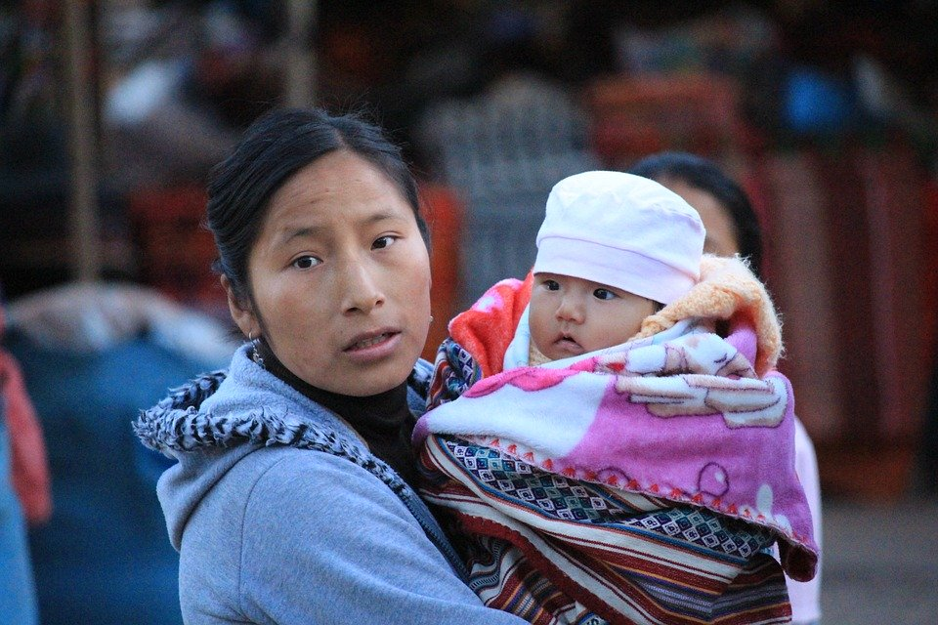
Les raisons qui motivent d’intervenir en nutrition durant les 1000 premiers jours
Notes:
https://pixabay.com/fr/photos/p%C3%A9rou-femme-b%C3%A9b%C3%A9-p%C3%A9ruvien-andes-581370/

Slide 11
Pourquoi intervenir pendant cette période ? 1) Pour sauver des vies et réduire les ISS !
Chez les femmes, en 2017 (8) :
295 000 femmes dans le monde sont mortes pendant ou après l’accouchement.
86 % de ces décès ont eu lieu en Afrique subsaharienne (196 000 décès) et en Asie du Sud (58 000 décès).
L’anémie, très souvent d’origine nutritionnelle, serait responsable de plus de 20 % des décès chez les mères (9).
Chez les enfants, en 2018 (10) :
4,0 millions d’enfants dans le monde sont décédés avant d’avoir pu atteindre leur 1er anniversaire.
Les taux de mortalité infantile les plus élevés sont en Afrique (52/1000 naissances vivantes) soit 7 fois plus élevés qu’en Europe (7/1000 naissances vivantes).
La dénutrition contribue à près de 13,6 millions de décès d’enfants chaque année et les taux les plus élevés sont dans les pays en développement (11,12).
Intervenir dans les 1000 premiers jours de vie, notamment en procurant une alimentation saine et
adéquate pour la mère et l’enfant permettrait de sauver des millions de vies chaque année (13)
Notes:
2017:
8. WHO (2019), Maternal mortality. https://www.who.int/news-room/fact-sheets/detail/maternal-mortality (consulté 10-2019).
Anémie:
9. UNICEF. Using nutrition to reduce maternal deaths https://www.unicef.org/sowc98/science2.htm (consulté 10-2019).
En 2018:
10. WHO Infant mortality. Global Health Observatory (GHO) data. . https://www.who.int/gho/child_health/mortality/neonatal_infant/en/ (consulté 10-2019).
Dénutrition 13,6 :
11. Boah, M., et al. (2019), The epidemiology of undernutrition and its determinants in children under five years in Ghana. PLoS One,14(7): p. e0219665.
12. Black RE, et al. (2013), Maternal and child undernutrition and overweight in low-income and middle-income countries. Lancet, 382: 427–451.
Bande bleu:
13. 1,000 Days (2019) https://thousanddays.org/updates/gazing-into-the-1000-days-window/ (consulté le 10-2019).

Slide 12
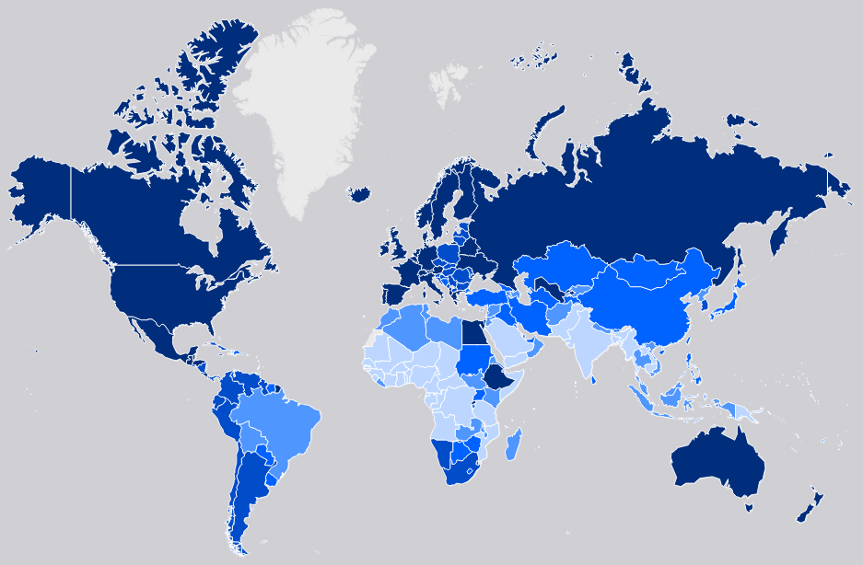
Prévalence (%) de l’anémie globale chez les femmes enceintes (2016) (14)
Notes:
14. The World Bank (2016). Prevalence of anemia among pregnant women. http://datatopics.worldbank.org/health/available-indicators (consulté 10-2019)

Slide 13
Pourquoi intervenir pendant cette période ? 2) Pour réduire les risques de MNT, d’obésité et d’ISS !
En 2018 (15) :
672 millions de personnes étaient obèses dans le monde (1 adulte/8).
38 millions d’enfants (˂ 5 ans) étaient en surpoids et plus à risque d’avoir une maladie non transmissible (MNT).
Plus du 2/3 de ces enfants vivaient dans des pays à faible et moyen revenu.
En 2019 (16) :
463 millions de personnes (20-79 ans) étaient diabétiques et on estime que ce chiffre pourrait dépasser les 700 millions en 2045.
79 % des diabétiques vivaient dans des pays à faible et moyen revenu.
Chaque année, 15 millions de personnes, âgées entre 30 et 69 ans, meurent des suites d’une MNT et > 85 % de ces décès prématurés sont dans des pays à faible et moyen revenu (17).
Une bonne nutrition pendant cette période peut ↓ considérablement le risque de MNT et
d’obésité pour la mère et son enfant (18,19).
Notes:
Obèse:
15. WHO (2019), World hunger is still not going down after three years and obesity is still growing – UN report. https://www.who.int/news-room/detail/15-07-2019-world-hunger-is-still-not-going-down-after-three-years-and-obesity-is-still-growing-un-report (consulté le 10-2019)
Diabète:
16. The International Diabetes Federation (2019), Diabetes facts & figures. https://www.idf.org/aboutdiabetes/what-is-diabetes/facts-figures.html (consulté 12-2019).
MNT:
17. WHO (2018), Noncommunicable diseases. https://www.who.int/en/news-room/fact-sheets/detail/noncommunicable-diseases (consulté le 10-2019).
Bande bleu:
18. 1000 days (2018), Good Nutrition in the First 1,000 Days to Reduce NCDs. https://thousanddays.org/updates/good-nutrition-in-the-first-1000-days-to-reduce-ncds/ (consulté 10-2019).
19. WHO, Double-duty actions. Policy brief. 2017, Geneva: World Health Organization. https://apps.who.int/iris/bitstream/handle/10665/255414/WHO-NMH-NHD-17.2-eng.pdf?ua=1.

Slide 14
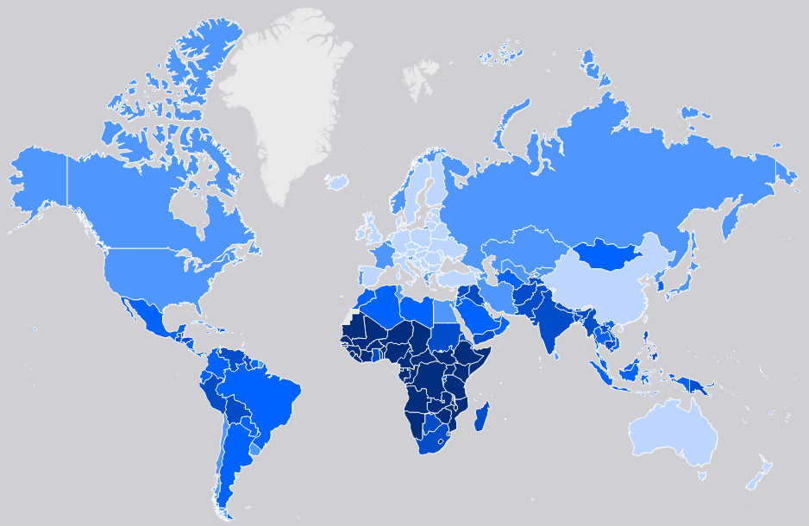
Pourcentage (%) de décès reliés aux MNT (2016) (20)
Notes:
20. The World Bank (2016). Cause of death, by non-communicable diseases (% of total). http://datatopics.worldbank.org/health/available-indicators (consulté 10-2019)

Slide 15
Pourquoi intervenir pendant cette période ? 3) Pour réduire le fardeau sociétal et les ISS !
Une saine alimentation pendant cette période peut contribuer à réduire la dénutrition, l’obésité, les MNT, les ISS et avoir des impacts positifs sur la réussite scolaire et donc sur le potentiel de revenu futur (21).
Investir en santé des femmes enceintes et des enfants dans la période des 1000 premiers jours permettrait de sauver des milliards de dollars en productivité économique et en coûts de soins de santé (22).
L’anémie sévère chez la femme après l’accouchement entraînerait une perte moyenne de productivité de 40% (23,24)
La malnutrition chez la mère et chez l’enfant dans les pays à faible et moyen revenu pourrait avoir des impacts équivalents à presque 10 % de leur PIB (22).
Intervenir dans les 1000 premiers jours de vie peut contribuer à
↓ le fardeau sociétal et les ISS (25).
Notes:
Point 1:
21. 1,000 Days (2019) https://thousanddays.org/why-1000-days/building-brains/ (consulté le 10-2019).
Point 2 :
22. 1,000 Days (2019) https://thousanddays.org/why-1000-days/building-prosperity/ (consulté le 10-2019).
Point 3:
23.Islam, M.K., U.-G. Gerdtham, and W.H. Organization, The costs of maternal-newborn illness and mortality. 2006: World Health Organization.
https://apps.who.int/iris/bitstream/handle/10665/43516/9241594497_eng.pdf
24. Dujardin, B., F. Mine, and V. De Brouwere, Améliorer la santé maternelle: un guide pour l'action systémique. 2014: L'Harmattan.
Point 4:
22.1,000 Days (2019) https://thousanddays.org/why-1000-days/building-prosperity/ (consulté le 10-2019).
Bande bleu:
25. 1,000 Days (2019) https://thousanddays.org/why-1000-days/ (consulté le 10-2019).

Slide 16
Et alors ?
Nous faisons face à plusieurs problématiques de santé (ex. dénutrition, obésité, MNT) qui coexistent.
L’obésité et les MNT sont non seulement très présentes dans les pays à revenu élevé, mais aussi dans les pays à faible et moyen revenu. Elles entraînent des conséquences graves chez les mères et les enfants autant à court qu’à long terme et ont des impacts négatifs sur l’ensemble de la société.
Plusieurs déterminants sociaux sont liés à ces problématiques et contribuent aux ISS. Des actions dans les 1000 premiers jours permettraient de contribuer à la réduction de la dénutrition, l’obésité, MNT et d’ISS.

Slide 17
Et alors ? Des problématiques de santé qui coexistent !
Tout d’abord, il est important de définir la malnutrition.
Elle peut en fait se présenter sous différents types.
La dénutrition et les carences
en micronutriments
(insuffisance)
Le surpoids:
embonpoint et obésité
(excès)
(26,27)
Notes:
26. OMS (2016), Qu’est-ce que la malnutrition? https://www.who.int/features/qa/malnutrition/fr/ (consulté 10-2019).
27. Delisle, H.F. (2008), Poverty: the double burden of malnutrition in mothers and the intergenerational impact. Ann N Y Acad Sci,1136: p. 172-84.

Slide 18
Le double fardeau de la malnutrition
Ces deux types, en apparence opposés, peuvent coexister à l’intérieur d’un pays, une communauté, un ménage et même chez un individu (27).
Les termes utilisés pour faire référence à ce phénomène sont : double fardeau de la malnutrition ou dysnutrition (28).
Ce double fardeau est observé de plus en plus dans les pays à faible et moyen revenu. Il serait le résultat d’une transition alimentaire qui tend vers une surconsommation « d’aliments ultra-transformés » (denses en énergie, riches en gras trans et en gras saturés, boissons gazeuses, etc.), et d’un mode de vie sédentaire (27).
Notes:
27. Delisle, H.F. (2008), Poverty: the double burden of malnutrition in mothers and the intergenerational impact. Ann N Y Acad Sci,1136: p. 172-84.
28. Delisle, H. and O. Receveur (2007), [Malnutrition in developing countries]. CMAJ,176(1): p. 65.

Slide 19
La dénutrition
La dénutrition chez la mère peut se présenter sous forme de (5,29) :
déficience(s) en micronutriment(s)
d’un poids insuffisant au moment de la conception, IMC < 18,5 kg/m²
d’anémie
d’un gain de poids insuffisant lors de la grossesse
En 2018, 821,6 millions de personnes dans le monde personnes souffraient de dénutrition (30) :
513,9 millions en Asie
256,1 millions en Afrique
42,5 millions en Amérique latine et Caraïbes
Plus de 2 milliards de personnes, surtout des femmes et des enfants, présenteraient une carence en un ou plusieurs micronutriments (30)
Notes:
Formes de dénutrition:
5. Adu-Afarwuah, S., A. Lartey, and K.G. Dewey (2017), Meeting nutritional needs in the first 1000 days: a place for small-quantity lipid-based nutrient supplements. Ann N Y Acad Sci,1392(1): p. 18-29.
29. Black, R.E., et al. (2008), Maternal and child undernutrition: global and regional exposures and health consequences. Lancet,371(9608): p. 243-60.
Chiffres:
30. FAO, et al., L’État de la sécurité alimentaire et de la nutrition dans le monde 2019. Se prémunir contre les ralentissements et les fléchissements économiques. 2019, Rome: FAO.

Slide 20
La dénutrition
L’anémie touche :
~ 613 millions de femmes en âge de procréer et les plus hauts taux enregistrés seraient en Asie du Sud-est (48,7 %), en Afrique (46,3 %) et en Méditerranée orientale (38,9 %) (31).
41,7 % des enfants de < 5 ans (taux les plus élevés : 56 % en Afrique, 35 % Proche et Moyen-Orient, 33 % Asie orientale) (31).
~ 50% des cas d’anémie sont dus à la carence en fer (32,33).
La dénutrition chez la mère :
↑ risque de complications lors de la grossesse (5,34)
↑ risque de mortalité chez les femmes (5,35)
entraîne plusieurs conséquences sur son enfant (voir schéma diapo suivante)
Notes:
Anémie touche:
Point 1 et 2:
31. OMS, Recommandations de l’OMS concernant les soins prénatals pour que la grossesse soit une expérience positive [WHO recommendations on antenatal care for a positive pregnancy experience]. 2017, Genève: Organisation mondiale de la Santé ; Licence : CC BY-NC-SA 3.0 IGO. https://www.who.int/reproductivehealth/publications/maternal_perinatal_health/anc-positive-pregnancy-experience/fr/.
Point 3:
32. UNICEF/UNU/WHO. Iron deficiency anaemia: assessment, prevention, and control. Genève, Organisation mondiale de la Santé, 2001 (WHO/ NHD/01.3; http://www.who.int/nut/documents/ida_assessment_ prevention_control.pdf, consulté le 13 décembre 2004).
33. OMS 2005, Focaliser sur l’anémie Vers une approche intégrée pour un contrôle efficace de l’anémie, https://www.who.int/topics/anaemia/who_unicef_anaemiastatement_fr.pdf,
Complications:
5. Adu-Afarwuah, S., A. Lartey, and K.G. Dewey (2017), Meeting nutritional needs in the first 1000 days: a place for small-quantity lipid-based nutrient supplements. Ann N Y Acad Sci,1392(1): p. 18-29.
34. Keen, C.L., et al. (2003), The plausibility of micronutrient deficiencies being a significant contributing factor to the occurrence of pregnancy complications. J Nutr,133(5 Suppl 2): p. 1597S-1605S.
Mortalité:
5. Adu-Afarwuah, S., A. Lartey, and K.G. Dewey (2017), Meeting nutritional needs in the first 1000 days: a place for small-quantity lipid-based nutrient supplements. Ann N Y Acad Sci,1392(1): p. 18-29.
35. WHO (2009), Global health risks: mortality and burden of disease attributable to selected major risks. World Health Organization, Geneva. Accessed on July 20, 2016. https://www.who.int/healthinfo/global_burden_disease/GlobalHealthRisks_report_full.pdf.

Slide 21
Conséquences de la dénutrition de la mère sur son enfant
(5, 36-40)
↑ risque bébés mort-nés
↑ risque de retard de croissance intra-utérin
↑ risque bébé prématuré (<37 semaines de gestation)
↑ risque de déficience en fer chez le nourrisson
↑ risque de donner naissance à un bébé de petit pds (<2 500 g)
ou de très petit pds (<1 500 g à la naissance)
Et ces conséquences en amènent
plusieurs autres à court terme et à long terme
↑ risque décès néonatal (0 à 27 jours)
↑ risque décès post-néonatal (1 à 11 mois)
↑ risque de présenter un retard de croissance
↑ risque d’émaciation
↑ risque d’handicaps majeurs
↑ risque d’avoir des aptitudes cognitives < à la moyenne
↑ risque d’avoir des problèmes de comportements
> à la moyenne à l'âge scolaire
↑ risque de développer des maladies chroniques et d’obésité
↑ risque d’avoir des capacités de travail réduites
(41,42)
Notes:
5.Adu-Afarwuah, S., A. Lartey, and K.G. Dewey (2017), Meeting nutritional needs in the first 1000 days: a place for small-quantity lipid-based nutrient supplements. Ann N Y Acad Sci,1392(1): p. 18-29.
36. Victora, C.G., et al. (2010), Worldwide timing of growth faltering: revisiting implications for interventions. Pediatrics,125(3): p. e473-80.
37. Albertsson-Wikland, K. and J. Karlberg (2003), Natural growth in children born SGA with and without catch up growth. Horm Res,59 Suppl 1: p. 129.
38. Waber, D.P., et al. (2014), Impaired IQ and academic skills in adults who experienced moderate to severe infantile malnutrition: a 40-year study. Nutr Neurosci,17(2): p. 58-64.
39. World Bank (2006) Repositioning nutrition as central to development a strategy for large-scale action. International Bank for Reconstruction and Development/World Bank, Washington, DC. Accessed on December 12, 2015. http:// siteresources.worldbank.org/NUTRITION/Resources/ 281846-1131636806329/NutritionStrategyOverview.pdf
40. Akombi, B.J., et al. (2017), Stunting, Wasting and Underweight in Sub-Saharan Africa: A Systematic Review. Int J Environ Res Public Health,14(8).
Formes de dénutrition :
41. UNICEF (2011), Les différentes formes de malnutrition https://www.unicef.fr/sites/default/files/userfiles/Les_differentes_formes_de_malnutrition_Unicef_France_juillet_2011(3).pdf (consulté 10-2019).
42. UNICEF, WHO, and International Bank for Reconstruction and Development/The World Bank, Levels and trends in child malnutrition: key findings of the 2019 Edition of the Joint Child Malnutrition Estimates. 2019, Geneva: World Health Organization; 2019 Licence: CC BY-NC-SA 3.0 IGO. https://www.who.int/nutgrowthdb/jme-2019-key-findings.pdf?ua=1 (consulté 10-2019).

Slide 22
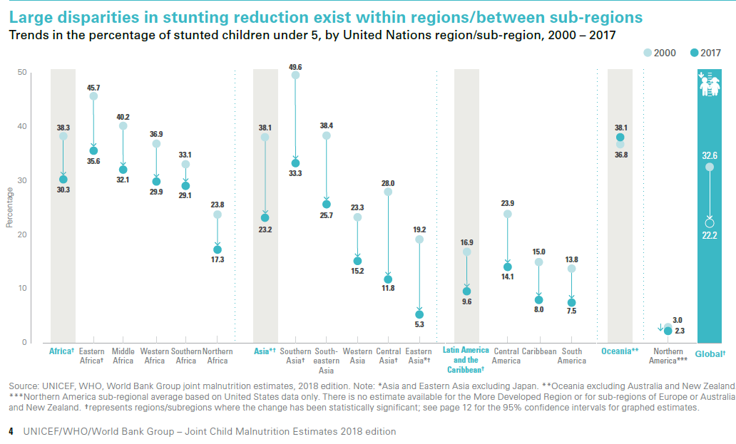
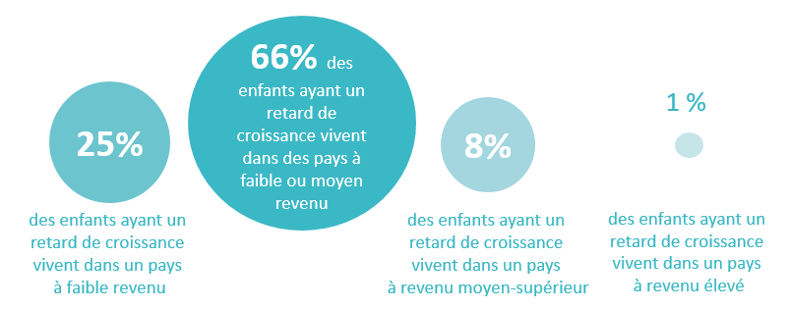
Portrait du retard de croissance chez les enfants < 5ans et des ISS (42)
Importantes ISS chez les enfants < 5ans présentant un retard de croissance
entre les pays et à l’intérieur d’un pays, 2000-2017
Retard de croissance Prévalence chez les enfants < 5 ans
151 millions dans le monde
≥ 30 % : Océanie, Afrique de l’Est, Asie du Sud, Afrique centrale 20-29 %: Afrique de l’Ouest, Afrique du Sud, Asie du Sud-Est 10-19 %: Afrique du Nord, Asie de l'Ouest, Amérique centrale, Asie centrale 2,5-9 % : Amérique du Sud, Asie de l'Est < 2,5%: Amérique du Nord
Pourcentage (%)
Certains éléments de cette figure ont été traduits pour les besoins du module
Notes:
42. UNICEF, WHO, and International Bank for Reconstruction and Development/The World Bank, Levels and trends in child malnutrition: key findings of the 2019 Edition of the Joint Child Malnutrition Estimates. 2019, Geneva: World Health Organization; 2019 Licence: CC BY-NC-SA 3.0 IGO. https://www.who.int/nutgrowthdb/jme-2019-key-findings.pdf?ua=1 (consulté 10-2019).

Slide 23
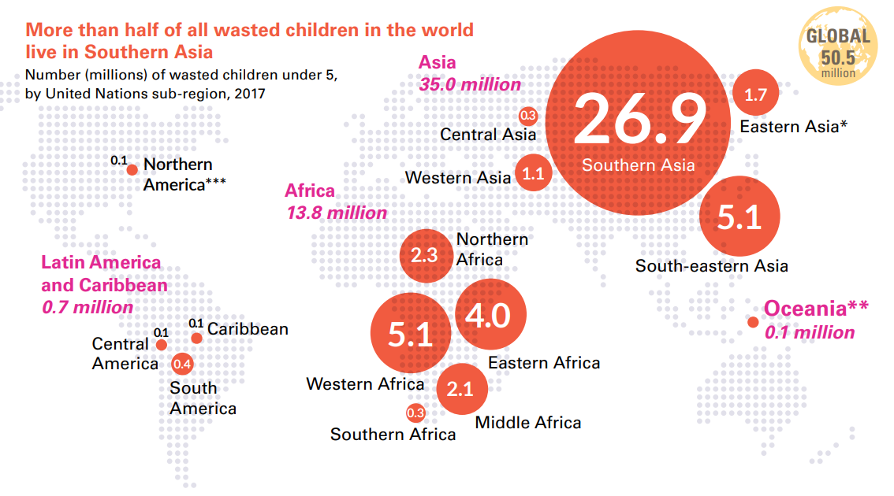
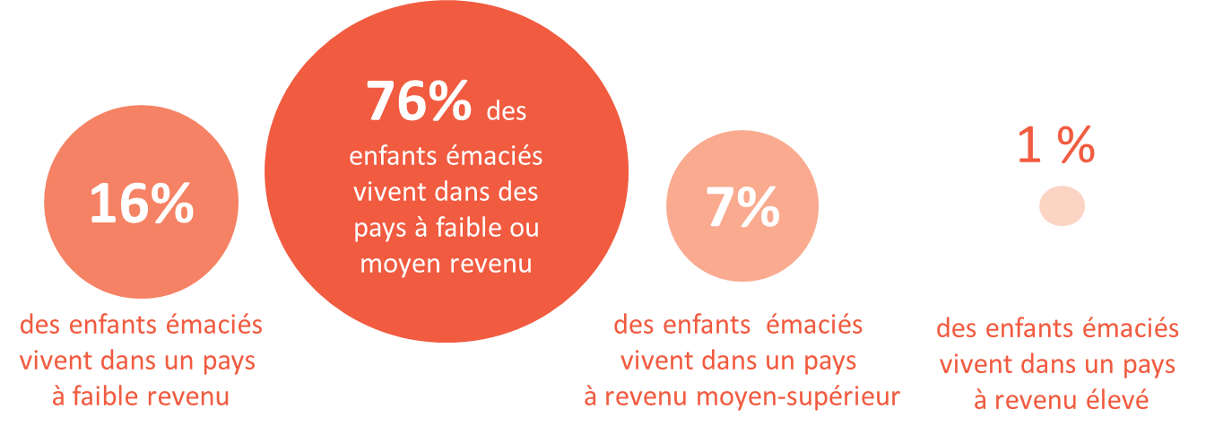
Portrait de l’émaciation chez les enfants < 5ans et des ISS (42)
Plus de la moitié des enfants émaciés dans le monde vivent en Asie du Sud
Nombre (millions) d’enfants < 5ans émaciés par région, 2017
Prévalence de l’émaciation chez les enfants < 5 ans
51 millions dans le monde
≥ 15 % : Asie du Sud, 10-14 %: Aucun 5-9 %: Océanie, Asie du Sud-Est, Afrique du Nord, Afrique de l’Ouest, Afrique centrale, Afrique de l’Est, 2,5-<5 % : Afrique du Sud, Asie de l'Ouest , Asie centrale, Caraïbes < 2,5%: Asie de l'Est, Amérique du Sud, Amérique centrale, Amérique du Nord
Certains éléments de cette figure ont été traduits pour les besoins du module
Notes:
42. UNICEF, WHO, and International Bank for Reconstruction and Development/The World Bank, Levels and trends in child malnutrition: key findings of the 2019 Edition of the Joint Child Malnutrition Estimates. 2019, Geneva: World World Health Organization; 2019 Licence: CC BY-NC-SA 3.0 IGO. https://www.who.int/nutgrowthdb/jme-2019-key-findings.pdf?ua=1 (consulté 10-2019).

Slide 24
Surpoids (embonpoint et obésité)
Chez l’adulte:
Il y a embonpoint quand l’indice de masse corporelle (IMC) est ≥ 25 (43)
Il y a obésité quand l’IMC est ≥ 30 (43)
Ces conditions peuvent aussi s’accompagner de déficiences nutritionnelles (43)
En 2018, 672 millions de personnes dans le monde (1 personne/8) étaient obèses et 40 millions d’enfants (< 5 ans) étaient en surpoids (15).
Une augmentation rapide du surpoids a été observée dans les pays à revenus faibles et intermédiaires en plus du problème de dénutrition qui lui, persiste dans le temps (15, 44).
Entre 1980 et 2008, les plus fortes augmentations de la prevalence de surpoids ont été observées en Asie du Sud-Est suivi par l’Océanie, l’Afrique subsaharienne et l'Amérique latine (44,45).
La coexistence de surpoids chez la mère et de dénutrition chez l’enfant dans un même ménage est présentée dans le tableau de la diapositive suivante. Ces données doivent par contre être interprétées avec prudence, les données ne sont pas rapportées et étudiées pour tous les pays, pour plus de détails lire l’article de Kosaka et Umezaki (2017) (44).
Près de la moitié des enfants (< 5 ans) ayant un surpoids vivent dans un pays à faible ou moyen revenu. Bien que la prévalence soit moindre, le nombre est très important (42).
Notes:
Def :
43. WHO (2018), Obésité et surpoids. https://www.who.int/fr/news-room/fact-sheets/detail/obesity-and-overweight (consulté 10-2019).
Point 1 :
15. WHO (2019), World hunger is still not going down after three years and obesity is still growing – UN report. https://www.who.int/news-room/detail/15-07-2019-world-hunger-is-still-not-going-down-after-three-years-and-obesity-is-still-growing-un-report (consulté 10-2019).
Point 2 :
15. WHO (2019), World hunger is still not going down after three years and obesity is still growing – UN report. https://www.who.int/news-room/detail/15-07-2019-world-hunger-is-still-not-going-down-after-three-years-and-obesity-is-still-growing-un-report (consulté 10-2019).
44. Kosaka, S. and M. Umezaki (2017), A systematic review of the prevalence and predictors of the double burden of malnutrition within households. Br J Nutr,117(8): p. 1118-1127.
Point 3 :
44.Kosaka, S. and M. Umezaki (2017), A systematic review of the prevalence and predictors of the double burden of malnutrition within households. Br J Nutr,117(8): p. 1118-1127.
45 Haddad L, Cameron L & Barnett I (2014) The double burden of malnutrition in SE Asia and the Pacific: priorities, policies and politics. Health Policy Plan (Epublication ahead of print version 15 October 2014)
Point 4 : 44. Kosaka, S. and M. Umezaki (2017), A systematic review of the prevalence and predictors of the double burden of malnutrition within households. Br J Nutr,117(8): p. 1118-1127.
Point 5 :
42. UNICEF, WHO, and International Bank for Reconstruction and Development/The World Bank, Levels and trends in child malnutrition: key findings of the 2019 Edition of the Joint Child Malnutrition Estimates. 2019, Geneva: World Health Organization; 2019 Licence: CC BY-NC-SA 3.0 IGO. https://www.who.int/nutgrowthdb/jme-2019-key-findings.pdf?ua=1 (consulté 10-2019).

Slide 25
Prévalences nationales les plus récentes d’enfants ayant un retard de croissance et
de mères en surpoids dans un même ménage selon le pays, Kosaka et Umezaki (2017) (44)
Pays | Année des données | Prévalence (%) |  | Pays | Année des données | Prévalence (%)
Armenia | 2005 | 3·2 |  | Kenya | 2008 | 4·7
Azerbaijan | 2006 | 8·5 |  | Kyrgyz Republic | 1997 | 3·9–4·5
Bangladesh | 2000 | 1·0 |  | Lesotho | 2004 | 11·7
Benin | 2006 | 3·5 |  | Madagascar | 2008 | 1·7
Bolivia | 2008 | 7·9 |  | Malawi | 2004 | 3·8
Brazil | 2006–2007 | 2·6 |  | Mali | 2006 | 4·5
Burkina Faso | 2003 | 1·5 |  | Mexico | 2012 | 8·4
Cambodia | 2005 | 2·9 |  | Moldova | 2005 | 2·7
Cameroon | 2004 | 5·3 |  | Morocco | 2003 | 5·4
Central African Republic | 1994 | 1·4–2·5 |  | Mozambique | 2003 | 2·8
Chad | 2003 | 3·0 |  | Namibia | 2006 | 4·5
Colombia | 2005 | 3·6 |  | Nepal | 2006 | 0·9
Comoros | 1996 | 3·5–5·6 |  | Nicaragua | 2001 | 5·9–6·9
Congo | 2005 | 4·4 |  | Niger | 2006 | 4·3
Cote d’Ivoire | 1998 | 2·5–3·1 |  | Nigeria | 2008 | 5·2
Dominican Republic | 1996 | 2·2 |  | Peru | 2004 | 8·5
DR Congo | 2007 | 2·9 |  | Rwanda | 2005 | 3·2
Ecuador | 2012 | 13·1 |  | Senegal | 2005 | 2·0
Egypt | 2008 | 16·0 |  | Sierra Leone | 2008 | 7·1
Ethiopia | 2005 | 1·1 |  | Swaziland | 2006 | 10·3
Gabon | 2000 | 3·3 |  | Tanzania | 2004 | 3·3
Ghana | 2008 | 2·7 |  | Togo | 1998 | 1·5–2·0
Guatemala | 2008 | 20·0 |  | Turkey | 1998 | 6·9
Guinea | 2005 | 2·2 |  | Uganda | 2006 | 1·9
Haiti | 2005 | 2·0 |  | Uruguay | 2004–2006 | 6·3
Honduras | 2005 | 7·9 |  | Uzbekistan | 1996 | 3·9–5·5
India | 2005 | 2·3 |  | Zambia | 2007 | 4·8
Jordan | 2009 | 4·3 |  | Zimbabwe | 2005 | 5·0
Kazakhstan | 1999 | 1·4
Obésité : IMC ≥ 30·0kg/m2. Embonpoint: IMC 25·0-30·0kg/m2.
Retard de croissance : Cote Z de Taille pour l’âge < –2,0
Notes:
44. Kosaka, S. and M. Umezaki (2017), A systematic review of the prevalence and predictors of the double burden of malnutrition within households. Br J Nutr,117(8): p. 1118-1127.

Slide 26
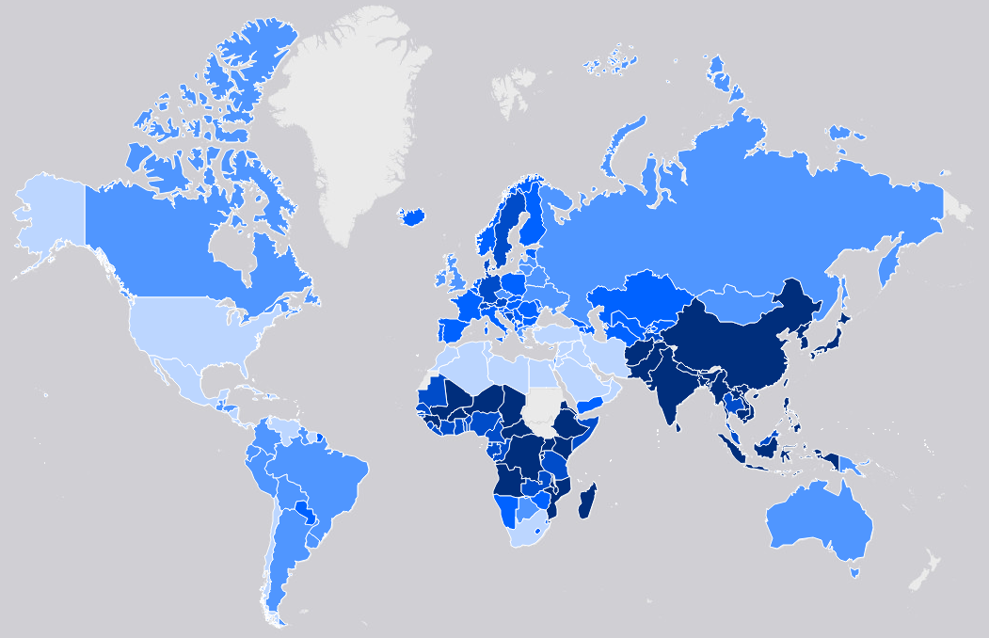
Prévalence (%) du surpoids chez les femmes (2016) (46)
Notes:
46. The World Bank (2016). Prevalence of overweight, female (% of female adults). https://databank.worldbank.org/indicator/SH.STA.OWAD.FE.ZS?Id=7f18f0c5&Report_Name=Health&populartype=series (consulté 10-2019)

Slide 27
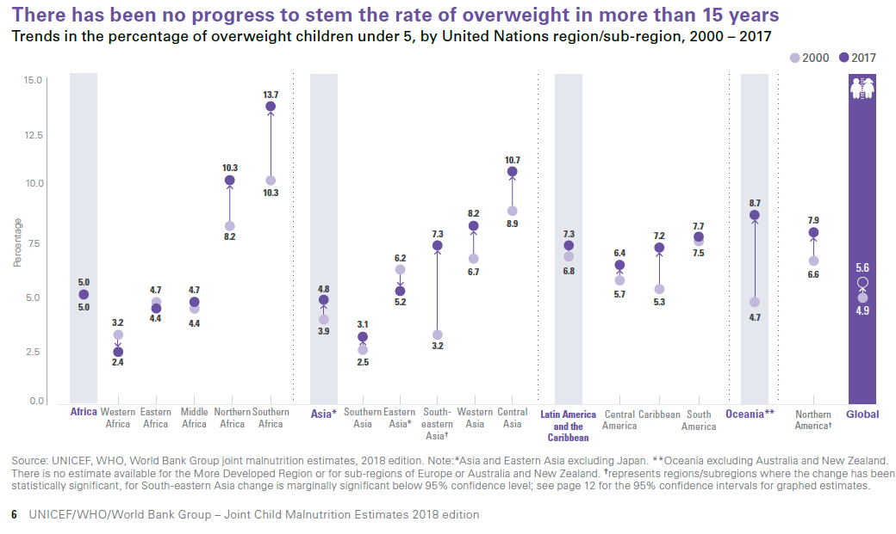
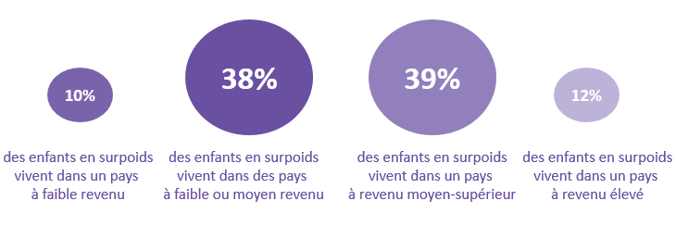
Portrait du surpoids chez les enfants < 5ans (42)
En 15 ans, il n’y a aucune amélioration pour freiner ce fléau
Prévalences des enfants < 5ans en surpoids entre pays et à l’intérieur d’un pays 2000-2017
Pourcentage (%)
Ces éléments ont été traduits pour les besoin du module
Notes:
42. UNICEF, WHO, and International Bank for Reconstruction and Development/The World Bank, Levels and trends in child malnutrition: key findings of the 2019 Edition of the Joint Child Malnutrition Estimates. 2019, Geneva: World Health Organization; 2019 Licence: CC BY-NC-SA 3.0 IGO. https://www.who.int/nutgrowthdb/jme-2019-key-findings.pdf?ua=1 (consulté 10-2019).

Slide 28
Conséquences du surpoids chez la mère sur elle-même
↑ morbidité chez la mère
↑ risque de diabète gestationnel
↑ risque d’hypertension
↑ chance de donner naissance par césarienne
↑ risque d’infections
↑ risque d’hémorragie
↑ des difficultés à commencer l’allaitement
Conséquences du surpoids chez la mère sur son enfant
↑ risque macrosomie fœtale (bébés pds > 4 kg)
↑ risque bébés mort-nés
↑ risque de retard de croissance intra-utérin
↑ morbidité chez l’enfant
Pendant l’enfance:
↑ risque diabète
↑ risque d’obésité
Moins bonnes relations avec les autres enfants
Déve­loppement social affecté
Stigmatisation
À l’âge adulte:
↑ risque de MNT (dont diabète et hypertension)
↑ risque d’asthme
↑ risque d’apnée du sommeil
↑ risque d’obésité
↑ risque d’avoir des capacités de travail réduites
(42)
Formes de surpoids chez l’enfant
Embonpoint ou obésité
Poids trop ↑ pour la taille
Mais on peut aussi observer
un retard de croissance combiné
à un surpoids
(47-51)
Notes:
47. Minsart, A.F., et al. (2013), Neonatal outcomes in obese mothers: a population-based analysis. BMC Pregnancy Childbirth,13: p. 36.
48. Siega-Riz, A.M., A.M. Siega-Riz, and B. Laraia (2006), The implications of maternal overweight and obesity on the course of pregnancy and birth outcomes. Matern Child Health J,10(5 Suppl): p. S153-6.
49. Andreasen, K.R., M.L. Andersen, and A.L. Schantz (2004), Obesity and pregnancy. Acta Obstet Gynecol Scand,83(11): p. 1022-9.
50.Guelinckx, I., et al. (2008), Maternal obesity: pregnancy complications, gestational weight gain and nutrition. Obes Rev,9(2): p. 140-50.
51. Heslehurst, N., et al. (2008), The impact of maternal BMI status on pregnancy outcomes with immediate short-term obstetric resource implications: a meta-analysis. Obes Rev,9(6): p. 635-83.
Formes de surpoids :
42. UNICEF, WHO, and International Bank for Reconstruction and Development/The World Bank, Levels and trends in child malnutrition: key findings of the 2019 Edition of the Joint Child Malnutrition Estimates. 2019, Geneva: World Health Organization; 2019 Licence: CC BY-NC-SA 3.0 IGO. https://www.who.int/nutgrowthdb/jme-2019-key-findings.pdf?ua=1 (consulté 10-2019).

Slide 29
On fait donc face à plusieurs ISS
Ces données nous amènent à constater et mettre en lumière plusieurs ISS.
Les ISS sont des écarts généralement évitables entre les groupes socio-économiques, entre hommes et femmes et entre territoires, qui ont un impact sur différents aspects de la santé des populations (52).
On cible, dans ce contexte, les écarts généralement évitables et injustes qui ont des conséquences négatives pour la santé des mères et des enfants.
Notes:
52. Potvin, L., M.-J. Moquet, and C. Jones, Réduire les inégalités sociales en santé. . 2010, Saint-Denis: INPES, coll. Santé en action : http://nccdh.ca/fr/resources/entry/reduire-les-inegalites-sociales-en-sante.

Slide 30
Les déterminants sociaux liés à la malnutrition
Notes:
https://www.flickr.com/photos/unicefua/17063692941

Slide 31
Les déterminants sociaux de ces problématiques
Il y a plusieurs déterminants sociaux sur lesquels il est possible d’agir afin d’améliorer la santé des femmes et des enfants.
Les déterminants sociaux de la santé sont « les circonstances dans lesquelles les individus naissent, grandissent, vivent, travaillent et vieillissent ainsi que les systèmes mis en place pour faire face à la maladie. » (53).
Les habitudes de vie et les comportements sont fortement influencés par l’environnement social des individus (famille, école, communauté, etc.) ainsi que par le niveau de revenu, l’éducation et la culture (54).
La prochaine diapositive illustre d’ailleurs très bien tout ce qui peut avoir une influence sur la santé de la femme et de l’enfant pendant la période des 1000 premiers jours, mais aussi sur une période beaucoup plus longue.
Notes:
Point 2:
53. Commission sur les déterminants sociaux de la santé (CDSS) (2008). Combler le fossé en une génération. Instaurer l’équité en santé en agissant sur les déterminants sociaux. Organisation mondiale de la Santé, Genève. https://www.who.int/social_determinants/thecommission/finalreport/fr/
Point 3:
54. Commissaire à la santé et au bien-être (CSBE) (2010). Rapport d’appréciation de la performance du système de santé et de services sociaux 2010 — État de situation portant sur les maladies chroniques et la réponse du système de santé et de services sociaux. Québec, Canada. [En ligne] [consulté le 11 janvier 2019]. Disponible : https://www.csbe.gouv.qc.ca/fileadmin/www/2010/MaladiesChroniques/CSBE_T2-EtatSituationMaladiesChroniques-052010.pdf.

Slide 32
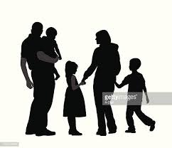
Déterminants sociaux de la santé et la santé des femmes et des enfants
Normes, croyances, cultures
Guerre et
conflits
Économie et
ressources
Culture et
croyances
Revenu
Conditions de travail
Compétences parentales
Communauté
Société
Scolarité
Patrimoine génétique
Ses compétences parentales
Son revenu
Ses conditions de travail
Sa scolarité
Sa culture et ses croyances
Son état de santé
Ses habitudes de vie
Son âge
Sa santé mentale
Ses inquiétudes, son stress
Sa consommation d’alcool
et de drogues
Famille
Mère
Santé,
croissance et
développement
Politiques:
Familiales,
Alimentaires,
De santé
D’éducation
Alimentation
Son alimentation
Son poids avant et pendant
la grossesse
Systèmes
d’assainissement
et d’hygiène
Agriculture,
commerces
Logement
Son réseau
social, de soutien
Habitudes de vie
Réseau social,
de soutien
Milieu scolaire
Marché du travail
Accès à des aliments de
qualité à prix abordable
Environnements
favorables à la santé
Accès aux soins de santé,
aux soins pré et postnataux
Surveillance prénatale incluant la nutrition
Professionnels formés accessibles
Notes:
Résumé des lectures et des entrevues avec les experts.

Slide 33
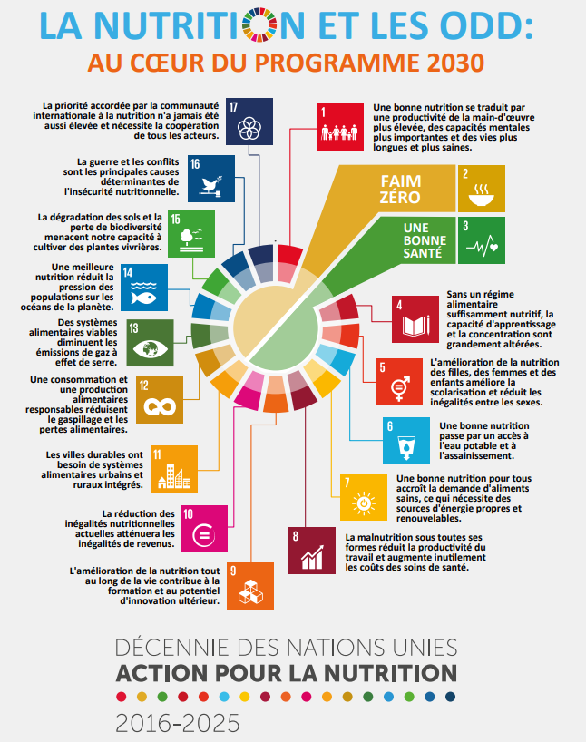
Plusieurs de ces facteurs sont ciblés dans les objectifs de développement durable (ODD) et consistent non seulement à mettre fin à toutes les formes de malnutrition, à la réalisation d’une vie saine, à l’élimination de la pauvreté, à contribuer à assurer une éducation de qualité, à encourager l’égalité des sexes, à stimuler la croissance économique, mais aussi à réduire les inégalités (55).
(48)
Notes:
55. FAO, et al., L’État de la sécurité alimentaire et de la nutrition dans le monde 2018. Renforcer la résilience face aux changements climatiques pour la sécurité alimentaire et la nutrition. 2018, Rome: FAO.

Slide 34
Principaux déterminants sociaux sur lesquels agir
Voici les principaux déterminants retenus sur lesquels nous pouvons et devons agir afin d’améliorer la santé des femmes et des enfants :
Guerre et conflits
Accès aux soins de santé
Réseau de soutien
Niveau de revenu du ménage
Insécurité alimentaire
Niveau de scolarité de la mère
Âge de la mère lors de la grossesse (Adolescente vs Adulte)
Il est possible que d’autres facteurs (ex.: le fait d’être une mère monoparentale, d’être d’ascendance autochtone, d’avoir un statut d’immigrant, etc.) fassent aussi partie du contexte devant être pris en compte dans les interventions.

Slide 35
Guerre et conflits et les 1000 premiers jours de vie
Sont les principales causes déterminantes de l’insécurité nutritionnelle (55).
Contribuent à la malnutrition en déstabilisant la communauté dans laquelle les gens vivent (56).
Les attaques et les déplacements de nombreuses familles comptent parmi les perturbations qui empêchent les mères et les enfants d’avoir accès à une bonne alimentation et entravent les efforts des gouvernements pour répondre aux crises nutritionnelles (56).
Notes:
Point 1:
55. FAO, et al., L’État de la sécurité alimentaire et de la nutrition dans le monde 2018. Renforcer la résilience face aux changements climatiques pour la sécurité alimentaire et la nutrition. 2018, Rome: FAO.
Point 2 et 3;
56. UNICEF Canada Malnutrition. https://www.unicef.ca/fr/malnutrition?ea_tracking_id=19DIAQ08OTE&amp;amp%3B19DIAQ02OTE=&amp;amp%3Bgclid=Cj0KCQiAq97uBRCwARIsADTziybIW61EyKBx_bxWMn_GgaaBK_WvNzM5HGomDVQTv-C5eVEY-vy02o0aAra4EALw_wcB (consulté 11-2019).

Slide 36
Accès aux soins de santé et les 1000 premiers jours de vie; soins prénataux et postnataux (31)
« Les soins prénataux peuvent être définis comme étant les soins dispensés par des professionnels de santé qualifiés aux femmes et adolescentes enceintes afin de garantir les meilleures conditions de santé à la fois pour la mère et pour l’enfant pendant la grossesse. Les soins comprennent l’identification des risques, la prévention et la prise en charge de maladies liées à la grossesse ou concomitantes ainsi que l’éducation sanitaire et la promotion de la santé ».
En 2015 (27) :
~ 303 000 femmes et adolescentes sont décédées à la suite de complications liées à la grossesse et à l’accouchement et 99 % de ces décès étaient dans des contextes de faibles ressources.
~ 2,6 millions d’enfants sont mort-nés, eux aussi majoritairement dans des contextes de faibles ressources.
Entre 2007 et 2014, il n’y avait que 64 % des femmes enceintes dans le monde qui avaient fait les 4 consultations prénatales recommandées par l’OMS.
Le nouveau modèle de l’OMS pour les soins prénataux prévoit maintenant 8 consultations au lieu de 4 (aux 12e, 20e, 26e, 30e, 34e, 36e, 38e, et 40e semaines). Il a été conçu pour aider à améliorer la qualité des soins prénataux et faire baisser la mortalité maternelle et périnatale dans toutes les populations (31, 57).
Notes:
31. OMS, Recommandations de l’OMS concernant les soins prénatals pour que la grossesse soit une expérience positive [WHO recommendations on antenatal care for a positive pregnancy experience]. 2017, Genève: Organisation mondiale de la Santé ; Licence : CC BY-NC-SA 3.0 IGO. https://www.who.int/reproductivehealth/publications/maternal_perinatal_health/anc-positive-pregnancy-experience/fr/
57. OMS (2016), Les femmes enceintes doivent pouvoir bénéficier de soins adaptés au bon moment. https://www.who.int/fr/news-room/detail/07-11-2016-pregnant-women-must-be-able-to-access-the-right-care-at-the-right-time-says-who (consulté 04-2020).

Slide 37
Accès aux soins de santé et les 1000 premiers jours de vie; soins prénataux et postnataux (58)
Les coûts associés aux soins pendant la grossesse et l’accouchement vont souvent dissuader les femmes enceintes de consulter un médecin.
Ex. : En Asie du Sud, les femmes riches sont 3 fois plus nombreuses à bénéficier d’au moins 4 consultations prénatales que les femmes provenant d’un ménage à faible revenu.
De 2010-2017, la couverture en personnel de santé a été minime dans les pays les plus pauvres. Pourtant, ce sont eux qui détiennent les taux de mortalité maternelle et néonatale les plus élevés.
Ex. : la couverture médicale est passée de 4 à 5 agents de santé pour
10 000 personnes au Mozambique, de 3 à 9 en Éthiopie alors qu’en Norvège, elle
est passée de 213 à 228 professionnels de santé pour 10 000 personnes.
Le soutien des soins prénataux est essentiel non seulement pour sauver des vies, mais aussi de faire de la grossesse une expérience positive.
Notes:
58. UNICEF (2019), Les mères les plus pauvres n’ont toujours pas accès à des soins de santé maternelle de qualité. https://www.unicef.org/fr/press-releases/world-not-delivering-quality-maternal-health-care-poorest-mothers-unicef (consulté 12-2019).

Slide 38
Réseau de soutien et les 1000 premiers jours de vie
Les femmes provenant de milieux défavorisés manquent souvent de soutien social.
Les femmes qui reçoivent du soutien social supplémentaire (ex. les visites à domicile, les appels téléphoniques, la gestion du stress) seraient moins susceptibles d’être admises à l’hôpital pendant leur grossesse, d’accoucher par césarienne et moins susceptibles d’être déprimées (59).
Plusieurs études ont démontré que les mères ont besoin d’un soutien actif pour débuter et maintenir l’allaitement. Ceci nécessite un soutien général de tout le système de santé (ex. assistance qualifiée aux mères allaitantes afin de les aider à surmonter les difficultés) (31,60).
Sur 194 pays, il y aurait 40 % des enfants < 6 mois qui sont allaités exclusivement au sein et seulement 23 pays qui ont des taux d’allaitement exclusivement au sein > 60 % (61).
Le soutien provenant des professionnels et d’autres personnes (ex. conjoint, famille) est un élément clé pour l’initiation et la poursuite de l’allaitement surtout dans les 2 premiers mois, et ce, même dans les régions où les taux d’allaitement sont faibles (31,60).
Notes:
Point 2:
59. East CE, Biro MA, Fredericks S, Lau R. Support during pregnancy for women at increased risk of low birthweight babies. Cochrane Database of Systematic Reviews 2019, Issue 4. Art. No.: CD000198. DOI: 10.1002/14651858.CD000198.pub3.
Point 3:
31. OMS, Recommandations de l’OMS concernant les soins prénatals pour que la grossesse soit une expérience positive [WHO recommendations on antenatal care for a positive pregnancy experience]. 2017, Genève: Organisation mondiale de la Santé ; Licence : CC BY-NC-SA 3.0 IGO. https://www.who.int/reproductivehealth/publications/maternal_perinatal_health/anc-positive-pregnancy-experience/fr/.
60. OMS. Allaitement au sein exclusif. https://www.who.int/nutrition/topics/exclusive_breastfeeding/fr/ (11-2019).
Point 4:
61. OMS (2017), L’insuffisance des investissements en faveur de l'allaitement nuit aux nourrissons et aux mères de par le monde. https://www.who.int/fr/news-room/detail/01-08-2017-babies-and-mothers-worldwide-failed-by-lack-of-investment-in-breastfeeding (consulté 11-2019).
Point 5:
31. OMS, Recommandations de l’OMS concernant les soins prénatals pour que la grossesse soit une expérience positive [WHO recommendations on antenatal care for a positive pregnancy experience]. 2017, Genève: Organisation mondiale de la Santé ; Licence : CC BY-NC-SA 3.0 IGO. https://www.who.int/reproductivehealth/publications/maternal_perinatal_health/anc-positive-pregnancy-experience/fr/.
60. OMS. Allaitement au sein exclusif. https://www.who.int/nutrition/topics/exclusive_breastfeeding/fr/ (11-2019).

Slide 39
Les avantages de l’allaitement exclusif
Permettrait de sauver la vie de 820 000 enfants chaque année (62).
Pourrait protéger contre le syndrome de mort subite du nourrisson (63).
Permettrait de fournir tous les éléments nutritifs à son enfant afin de bien se développer (62).
Protégerait l’enfant contre plusieurs types d’infections (ex. otites, pneumonies, gastroentérites) (62).
(colostrum et lait maternel) apporterait plusieurs des bénéfices chez l’enfant au niveau biologique et nutritionnel et réduirait les risques de retard de croissance, d’émaciation ainsi que de surpoids à l’âge adulte (19, 64-66).
↓ le risque de certaines maladies chroniques (maladie cœliaque, maladies inflammatoires de l’intestin, diabète) (62).
Procurerait chez la mère plusieurs bénéfices (ex. réduction de poids, moments de qualité avec son enfant, protégerait contre des MNT et obésité plus tard dans la vie, etc.) (19,65).
Améliorerait le QI, la fréquentation scolaire et serait associé à un revenu plus élevé à l’âge adulte (62,64,67)
Notes:
Point 1, 3, 4, 6:
62. OMS (2018), Alimentation du nourrisson et du jeune enfant. https://www.who.int/fr/news-room/fact-sheets/detail/infant-and-young-child-feeding (consulté 11-2019).
Point 2, Mort subite:
63. Équipe Naître et grandir (2015), Le syndrome de la mort subite du nourrisson. https://naitreetgrandir.com/fr/mauxenfants/indexmaladiesa_z/fiche.aspx?doc=naitre-grandir-sante-bebe-deces-syndrome-mort-subite-nourrisson (consulté 10-2019).
Point 5 :
19. WHO, Double-duty actions. Policy brief. 2017, Geneva: World Health Organization. https://apps.who.int/iris/bitstream/handle/10665/255414/WHO-NMH-NHD-17.2-eng.pdf?ua=1.
64. Rollins, N.C., et al. (2016), Why invest, and what it will take to improve breastfeeding practices? Lancet,387(10017): p. 491-504.
65. WHO, Exclusive breastfeeding to reduce the risk of childhood overweight and obesity. Biological, behavioural and contextual rationale. 2014, Geneva: World Health Organization; (http://www.who.int/elena/titles/bbc/breastfeeding_childhood_obesity/en/, accessed 2 February 2017).
66. WHO, Exclusive breastfeeding http://www.who.int/elena/titles/exclusive_breastfeeding/en/, (accessed 2 February 2017).
Point 7:
19. WHO, Double-duty actions. Policy brief. 2017, Geneva: World Health Organization. https://apps.who.int/iris/bitstream/handle/10665/255414/WHO-NMH-NHD-17.2-eng.pdf?ua=1.
65. WHO, Exclusive breastfeeding to reduce the risk of childhood overweight and obesity. Biological, behavioural and contextual rationale. 2014, Geneva: World Health Organization; (http://www.who.int/elena/titles/bbc/breastfeeding_childhood_obesity/en/, accessed 2 February 2017).
Point 8:
62. OMS (2018), Alimentation du nourrisson et du jeune enfant. https://www.who.int/fr/news-room/fact-sheets/detail/infant-and-young-child-feeding (consulté 11-2019).
64. Rollins, N.C., et al. (2016), Why invest, and what it will take to improve breastfeeding practices? Lancet,387(10017): p. 491-504.
67. Victora, C.G., et al. (2016), Breastfeeding in the 21st century: epidemiology, mechanisms, and lifelong effect. Lancet,387(10017): p. 475-90.

Slide 40
Niveau de revenu du ménage et les 1000 premiers jours de vie
L’association entre la pauvreté et la malnutrition a été bien démontrée (68-70).
La pauvreté est la raison principale qui explique que la faim et les déficiences nutritionnelles persistent encore aujourd’hui (27).
Elle peut aussi bien conduire à la dénutrition qu’au surpoids (embonpoint et obésité) (71).
Les enfants de 5 ans et moins qui vivent en situation de pauvreté sont plus à risque (68-70) :
De retard de croissance, d’émaciation, de surpoids, de déficiences en micronutriments
D’avoir des difficultés de langage
De développer des difficultés scolaires dès leur entrée à l’école
De développer des problèmes de comportement et de santé
tels que des maladies infectieuses et MNT
Notes:
Point 1 et 4:
68. Pena, M. and J. Bacallao (2002), Malnutrition and poverty. Annu Rev Nutr,22: p. 241-53.
69. Beatrice, N., et al. (2012), Longitudinal patterns of poverty and health in early childhood: exploring the influence of concurrent, previous, and cumulative poverty on child health outcomes. BMC Pediatr,12: p. 141.
70. Observatoire des tout-petits, Dans quels environnements grandissent les tout-petits québécois ? Portrait 2016. 2016, Montréal, Québec: Observatoire des tout-petits. https://tout-petits.org/media/1314/portrait_des_touts-petits-2016-observatoire-des-tout-petits-20161124.pdf.
Point 2:
27. Delisle, H.F. (2008), Poverty: the double burden of malnutrition in mothers and the intergenerational impact. Ann N Y Acad Sci,1136: p. 172-84.
Point 3:
71. UNICEF Les visages de la malnutrition. https://www.unicef.org/french/nutrition/index_faces-of-malnutrition.html (consulté 11-2019).

Slide 41
L’iniquité des sexes en lien avec la nutrition et son impact sur la santé des populations
L’iniquité de revenu selon le sexe en
défaveur de la femme mène à une
↑ de malnutrition chez la mère et chez l’enfant.
Sexe, iniquité de revenu
↑ malnutrition chez la mère
↑ malnutrition chez le fœtus
↑ mortalité infantile
↑ mortalité chez la mère
Et cette ↑ de la malnutrition chez
les enfants se présente ainsi sous
forme de dénutrition et d’obésité
(Double fardeau de la malnutrition).
↑ fécondité
↓ poids à la naissance
↑ malnutrition chez l’enfant
Double fardeau de la malnutrition:
↓Taille ↓ IMC
↑ Obésité ↑ Diabète ↑MCV
Delisle 2008, Adaptée de Asmani et Sen, Figure 1. (27)
Cette figure a été traduite pour les besoins du module
Notes:
27. Delisle, H.F. (2008), Poverty: the double burden of malnutrition in mothers and the intergenerational impact. Ann N Y Acad Sci,1136: p. 172-84.

Slide 42
Insécurité alimentaire et les 1000 premiers jours de vie
La guerre, les conflits et la pauvreté sont étroitement liés à l’insécurité alimentaire (30).
Le revenu consacré au logement a aussi un impact direct sur la sécurité alimentaire des ménages surtout chez les familles à faible revenu (72,73).
La proportion importante de leur revenu dépensé pour leur logement entraînerait une réduction de leur capacité à répondre à d’autres besoins essentiels tels que se nourrir (72, 74).
Il y a insécurité alimentaire lorsque la disponibilité d’aliments sains et nutritionnellement adéquats ou la capacité d’acquérir ces aliments par des moyens socialement acceptables sont limitées ou incertaines (75).
Dans le monde, 2 milliards de personnes (26,4 %) vivent une situation d’insécurité alimentaire (modérée ou sévère) (30).
Les plus hauts taux d’insécurité alimentaire sont en Afrique et en Amérique latine (30).
Les femmes sont plus touchées par l’insécurité alimentaire que les hommes (30).
Notes:
Tous les autres points:
30. FAO, et al., L’État de la sécurité alimentaire et de la nutrition dans le monde 2019. Se prémunir contre les ralentissements et les fléchissements économiques. 2019, Rome: FAO.
Logement:
72. Raynault, M.-F., S. Tessier, and F. Thérien, Pour des logements salubres et abordables. Rapport du directeur de santé publique de Montréal. 2015, Montréal: Direction régionale de santé publique CIUSSS du Centre-Sud-de-l’Île-de-Montréal.: http://www.centrelearoback.org/assets/PDF/04_activites/CLR-RapDir2015_Logement_FR.pdf
73. Kirkpatrick, S. and V. Tarasuk (2007), Adequacy of food spending is related to housing expenditures among lower-income Canadian households. Public Health Nutrition,10(12): p. 1464-1473.
74. Thomson, H., M. Petticrew, and M. Douglas (2003), Health impact assessment of housing improvements: incorporating research evidence. J Epidemiol Community Health,57(1): p. 11-6.
Def :
75. Institut national de santé publique du Québec (2011), Sécurité et insécurité alimentaire chez les Québécois : une analyse de la situation en lien avec leurs habitudes alimentaires Gouvernement du Québec, https://www.inspq.qc.ca/pdf/publications/1333_SecurtieAlimentQucAnalSituationHabAliment.pdf.

Slide 43
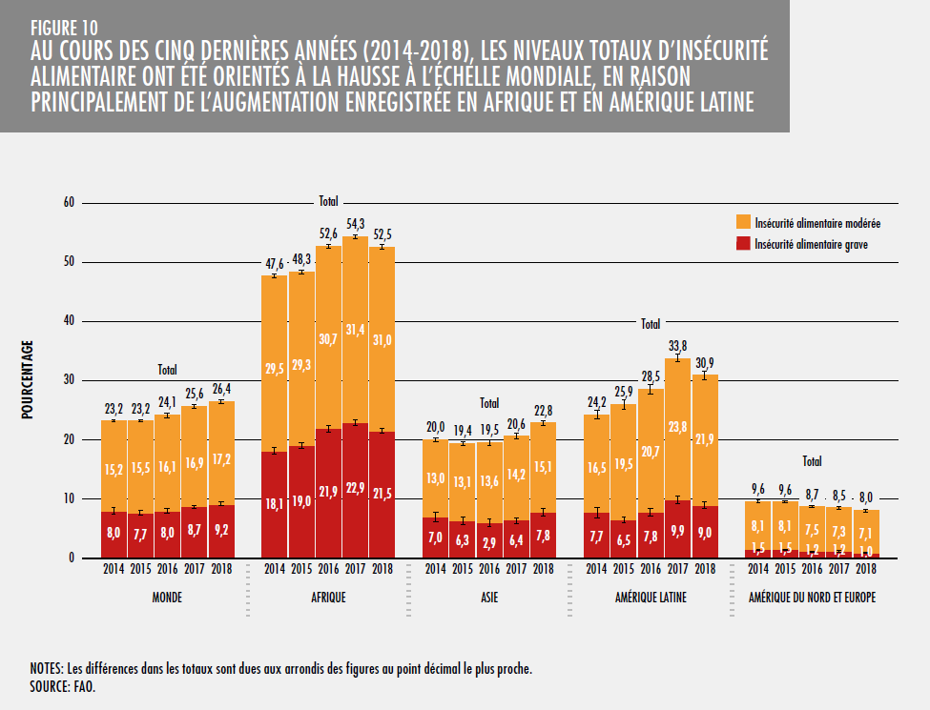
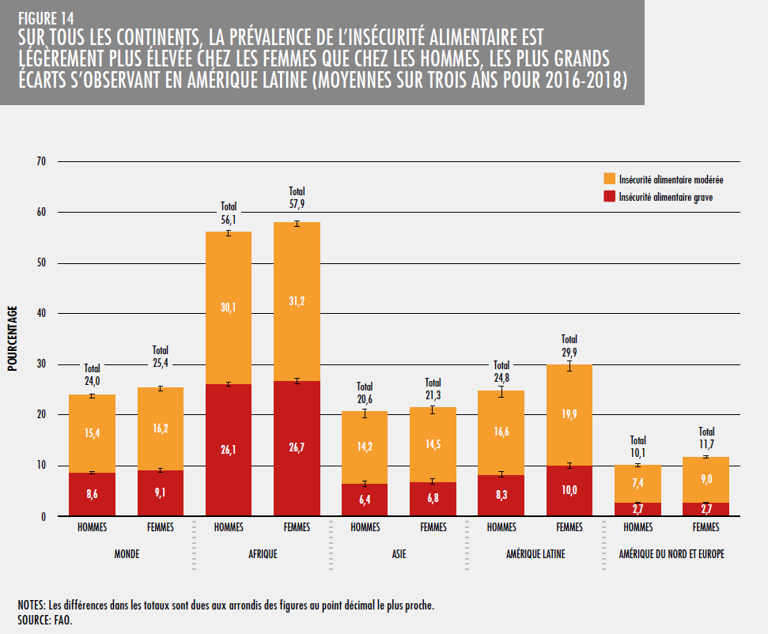
(30)
Notes:
30, FAO, et al., L’État de la sécurité alimentaire et de la nutrition dans le monde 2019. Se prémunir contre les ralentissements et les fléchissements économiques. 2019, Rome: FAO.

Slide 44
L’insécurité alimentaire et les 1000 premiers jours de vie (30,70,76-79)
Les difficultés d’accès à la nourriture ↑ le risque de donner naissance à un bébé de petit poids.
Le stress causé par l’insécurité alimentaire ainsi que le coût élevé des aliments nutritifs augmentent les risques de surpoids.
L’insécurité alimentaire contribue à la fois au surpoids chez la mère et à la dénutrition chez l’enfant (27).
Les enfants en situation d’insécurité alimentaire seraient plus à risque de présenter :
Des problèmes d’anxiété
Une dépression
Des problèmes d’agressivité
Des problèmes d’hyperactivité
Une capacité d’attention et de concentration plus faible.
Des retards en ce qui a trait à leur développement cognitif, moteur et neurophysiologique.
Des maladies chroniques durant la petite enfance
Notes:
30. FAO, et al., L’État de la sécurité alimentaire et de la nutrition dans le monde 2019. Se prémunir contre les ralentissements et les fléchissements économiques. 2019, Rome: FAO.
70. Observatoire des tout-petits, Dans quels environnements grandissent les tout-petits québécois ? Portrait 2016. 2016, Montréal, Québec: Observatoire des tout-petits. https://tout-petits.org/media/1314/portrait_des_touts-petits-2016-observatoire-des-tout-petits-20161124.pdf.
76. Ke, J. and E.L. Ford-Jones (2015), Food insecurity and hunger: A review of the effects on children's health and behaviour. Paediatr Child Health,20(2): p. 89-91.
77. Melchior, M., et al. (2012), Food insecurity and children's mental health: a prospective birth cohort study. PLoS One,7(12): p. e52615.
78. Slopen, N., et al. (2010), Poverty, food insecurity, and the behavior for childhood internalizing and externalizing disorders. J Am Acad Child Adolesc Psychiatry,49(5): p. 444-52.
79. National Research Council and Institute of Medicine, Research Opportunities Concerning the Causes and Consequences of Child Food Insecurity and Hunger: Workshop Summary, ed. N. Kirkendall, C. House, and C.F. Citro. 2013, Washington, DC: The National Academies Press. 208.
Point 2:
27. Delisle, H.F. (2008), Poverty: the double burden of malnutrition in mothers and the intergenerational impact. Ann N Y Acad Sci,1136: p. 172-84.

Slide 45
Niveau de scolarité de la mère et les 1000 premiers jours de vie
Il y a 774 millions d’analphabètes à travers le monde et les 2/3 sont des femmes (80).
Un faible niveau d’éducation chez la mère triplerait les risques de faire face au double fardeau de la malnutrition (81).
L’accès restreint des femmes à l’éducation et à l’emploi est associé à des taux plus élevés de malnutrition chez les enfants et d’insuffisance pondérale à la naissance (82).
Permettre à toutes les filles de terminer leurs études primaires pourrait réduire chez 1,7 million d’enfants les retards de croissance, imputables à la malnutrition (83).
Permettre à toutes les adolescentes de terminer leurs études secondaires pourrait réduire chez 12 millions d’enfants les retards de croissances, imputables à la malnutrition (83).
Augmenter le niveau d’éducation de la mère augmenterait les chances que leurs enfants reçoivent une meilleure nutrition, de prévenir la malnutrition, d’avoir une meilleure connaissance sur les pratiques de santé et d’hygiène adéquates ainsi que d’acquérir plus de pouvoir au sein du ménage afin de s’assurer notamment que les besoins nutritionnels de leurs enfants soient plus satisfaits (83).
Notes:
Point 1:
80. UNESCO, Éducation des filles et des femmes - statistiques. http://www.unesco.org/new/fr/unesco/events/prizes-and-celebrations/celebrations/international-days/international-womens-day-2014/women-ed-facts-and-figure/ (consulté 11-2019).
Point 2:
81. Gea-Horta, T., et al. (2016), Factors associated with nutritional outcomes in the mother-child dyad: a population-based cross-sectional study. Public Health Nutr,19(15): p. 2725-33.
Point 3:
82. UNICEF, La malnutrition: causes, conséquences et solutions. https://www.unicef.org/french/sowc98/pdf/presume.pdf (consulté 11-2019), 1998.
Autres points:
83. United Nations Educational, Scientific and Cultural Organization (2013), Rapport mondial de suivi sur l’EPT. Fiche d’information. L’éducation des filles – les faits https://fr.unesco.org/gem-report/sites/gem-report/files/girls-factsheet-fr.pdf (consulté 11-2019).

Slide 46
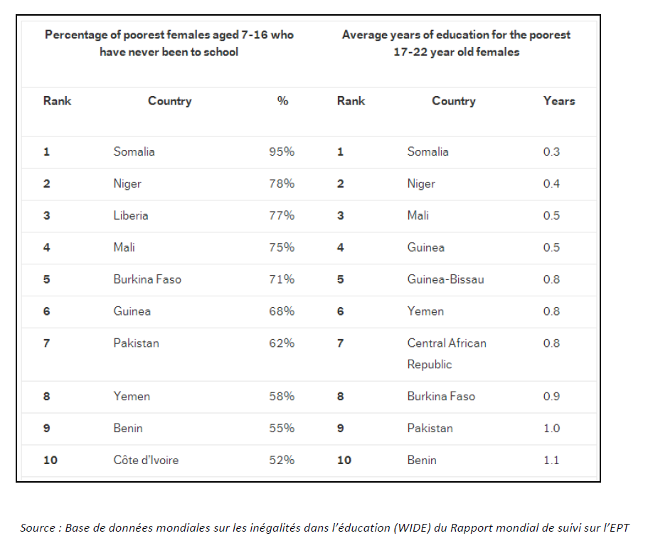
Indices en matière d’éducation des filles; taux d’achèvement des filles les plus pauvres, par niveau d’enseignement et par région 2010-2015 (83)
Pourcentage (%) des femmes les plus pauvres âgées
entre 7-16 ans qui n’ont jamais fréquenté l’école
Nombre moyen d'années de scolarité chez les femmes
les plus pauvres âgées entre 17-22 ans
Rang
Pays
%
Rang
Pays
Années
Notes:
83. United Nations Educational, Scientific and Cultural Organization (2013), Rapport mondial de suivi sur l’EPT. Fiche d’information. L’éducation des filles – les faits https://fr.unesco.org/gem-report/sites/gem-report/files/girls-factsheet-fr.pdf (consulté 11-2019).

Slide 47
Âge de la mère lors de la grossesse et les 1000 premiers jours de vie (Adolescente vs Adulte) (84,85)
Chaque année, ~ 16 millions d’adolescentes entre 15 à 19 ans donnent naissance à un enfant. Pour plusieurs d’entre elles, leur grossesse n’est pas planifiée et non désirée.
95 % de ces naissances sont dans les pays en développement et totalisent 11 % des naissances à l’échelle mondiale.
Les complications liées à la grossesse et à l’accouchement chez ces jeunes femmes sont la principale cause de décès dans les pays à faible et moyen revenu.
Les mères de ˂ 20 ans sont 50 % plus à risque de mortalité périnatale que les mères âgées de 20 à 29 ans.
Les mères adolescentes ont plus de risque de donner naissance à un bébé de petit poids qui aura plus de risques de problèmes de santé à court et à long terme.
La grossesse chez les adolescentes augmente leurs risques de dénutrition, car leur organisme, n’ayant pas terminé son développement, a des besoins nutritionnels particulièrement élevés (ex. fer) et augmente aussi les risques de dénutrition chez l’enfant.
Notes:
84. OMS. Comprendre les facteurs déterminants de la grossesse précoce. Santé sexuelle et reproductive. https://www.who.int/reproductivehealth/topics/adolescence/laws/fr/ (consulté 11-2019).
85. FAO. Thème 5: Nourriture et soins destinés aux femmes. http://www.fao.org/3/y5740f/y5740f08.htm (consulté 11-2019).

Slide 48
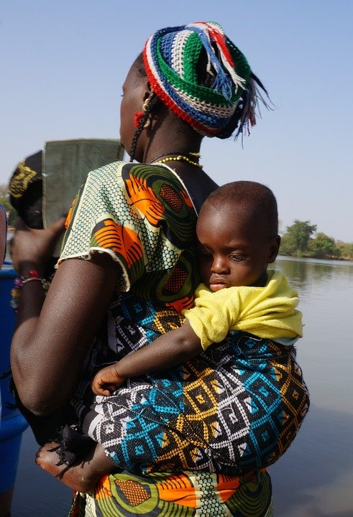
Qu’est-ce qu’on peut faire ?
Voici:
Un modèle pour structurer les actions.
Des exemples d’interventions prometteuses.
Notes:
https://pixabay.com/fr/photos/femme-enfant-transportant-afrique-302551/

Slide 49
La théorie: Les 1000 premiers jours de vie et la promotion de la santé
Tout d’abord, il est important de se rappeler que la promotion de la santé (86,87) :
Est un processus qui confère aux populations les moyens d’assurer un plus grand contrôle sur leur propre santé (dans le cas présent : les mères et leurs familles) et d’améliorer celle-ci.
Cherche à amener toutes les personnes et les milieux à participer à l’amélioration de la santé (ex. individus, familles, communautés, professionnels, organismes, gouvernements).
Vise à réduire les écarts dans l’état de santé chez certains groupes de personnes plus vulnérables, tels que ceux chez les femmes et les enfants, afin qu’ils aient tous les ressources et les moyens de se réaliser pleinement.
Notes:
86. OMS, Charte d’Ottawa pour la promotion de la santé. 1986, Genève.
87. PROMOSANTÉ (2016), Promotion de la santé en bref. Définition. http://promosante.org/promotion-de-la-sante-en-bref/definition/ (consulté 11-2019).

Slide 50
Le modèle pour structurer les actions « Double-duty actions for nutrition » (19)
Le modèle que nous avons choisi d’utiliser dans ce module est celui de l’OMS (2017).
De plus en plus, les évidences indiquent que la dénutrition, le surpoids (embonpoint et obésité) et les MNT partagent en fait des facteurs biologiques, environnementaux et socioéconomiques qui peuvent contribuer au développement d’un ou de plusieurs problèmes de santé reconnus comme prioritaires à un niveau mondial (19, 88-90) . Ceux-ci font partie des cibles des ODD (ex. mettre fin à tous les types de malnutrition [cible 2.2] et réduire les MNT [cible 3.4]).
Par ce modèle, on cherche à atteindre plusieurs objectifs à chaque intervention. On parle d’actions doubles qui peuvent être des interventions, des programmes ou des politiques publiques ayant un potentiel de réduire à la fois les problèmes de dénutrition et ceux du surpoids. On s’attaque alors au double fardeau à chaque action. De plus, en intervenant à la fois sur la sous-alimentation et la suralimentation, on a de meilleures chances de réduire les ISS.
Notes:
19. WHO, Double-duty actions. Policy brief. 2017, Geneva: World Health Organization. https://apps.who.int/iris/bitstream/handle/10665/255414/WHO-NMH-NHD-17.2-eng.pdf?ua=1.
88. Abdullah, A. (2015), The Double Burden of Undernutrition and Overnutrition in Developing Countries: an Update. Curr Obes Rep,4(3): p. 337-49.
89. Pullar, J., et al. (2018), The impact of poverty reduction and development interventions on non-communicable diseases and their behavioural risk factors in low and lower-middle income countries: A systematic review. PLoS One,13(2): p. e0193378.
90. Min, J., et al. (2018), Double burden of diseases worldwide: coexistence of undernutrition and overnutrition-related non-communicable chronic diseases. Obes Rev,19(1): p. 49-61.

Slide 51
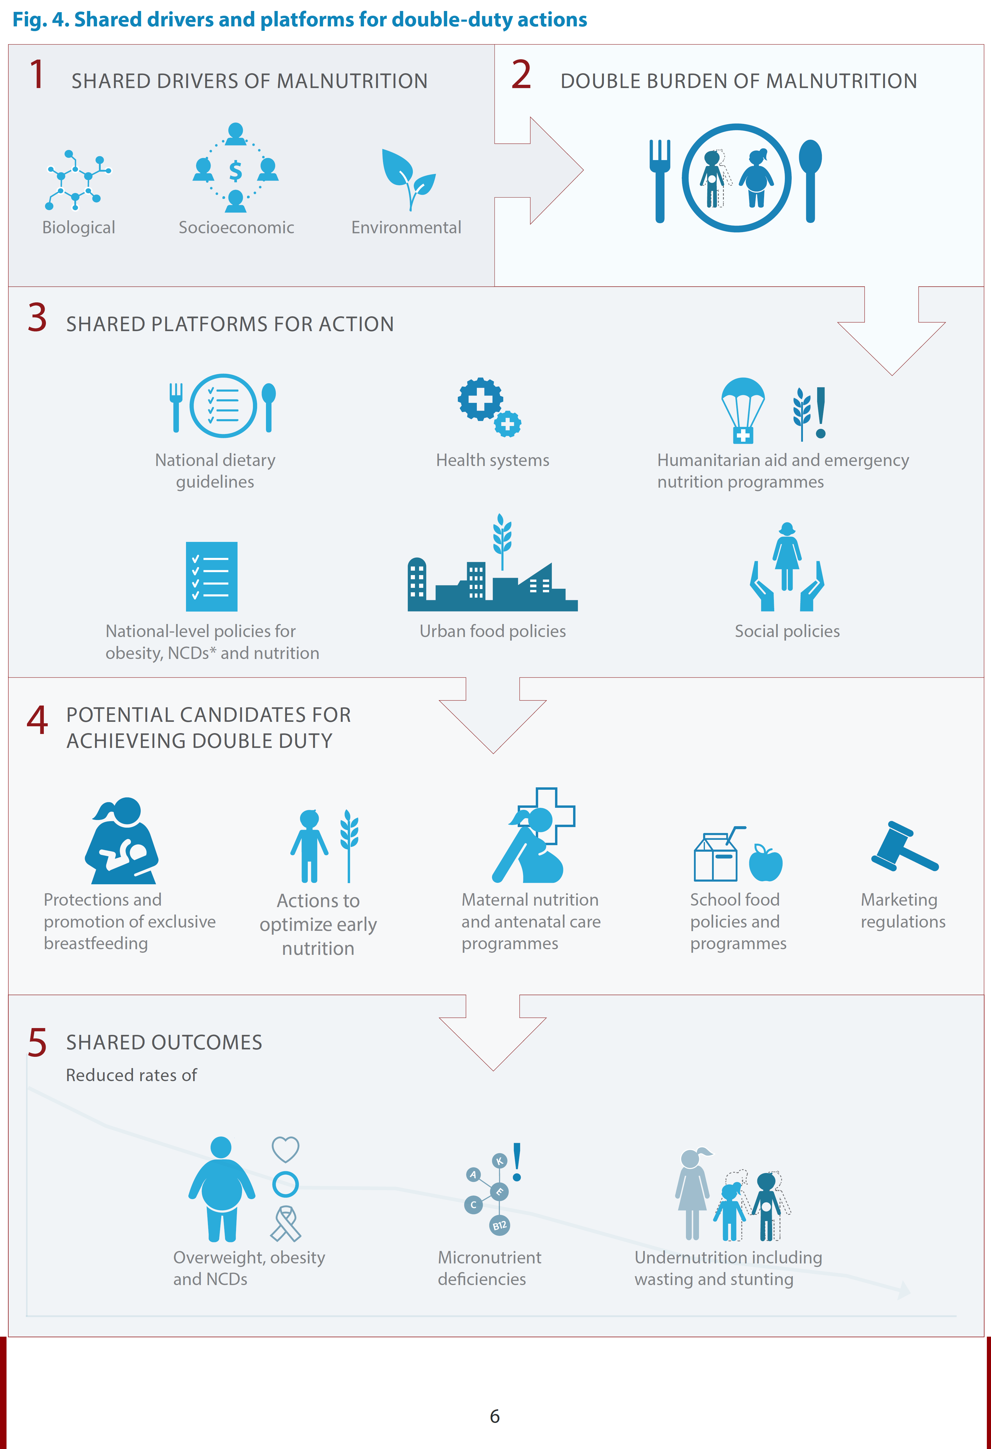
Modèle Double-duty actions for nutrition (19)
Plateformes communes et pistes d’actions pour agir sur le double fardeau de la malnutrition
Facteurs communs de la malnutrition
Double fardeau de la malnutrition
Biologiques Socioéconomiques Environnementaux
Les plateformes communes pour agir
Lignes directrices en
matière d’alimentation
Système de santé
Programmes visant la nutrition
lors d’urgence ou conflits
Agir
ici
Politiques nationales portant sur
le surpoids, MNT et la nutrition
Politiques agroalimentaires
Politiques sociales
Pistes d’action qui agissent
sur le double fardeau
Initiatives pour protéger,
promouvoir et encourager
l’allaitement exclusif
Promotion d’une
saine alimentation
chez les enfants
Programmes pour
la nutrition maternelle
et les soins prénataux
Programmes et
politiques dans
les écoles
Réglementation
et marketing
alimentaire
Objectifs communs
Réduire les taux de
Surpoids, obésité, MNT
Déficiences en
micronutriments
Dénutrition incluant
retard de croissance et d’émaciation
Cette figure a été traduite pour les besoins du module
Notes:
19. WHO, Double-duty actions. Policy brief. 2017, Geneva: World Health Organization. https://apps.who.int/iris/bitstream/handle/10665/255414/WHO-NMH-NHD-17.2-eng.pdf?ua=1.

Slide 52
Pistes d’action (19)
Voici les pistes d’actions qui pourraient être ciblées afin de réduire le double fardeau, améliorer la santé des mères et des enfants et réduire les ISS.
Boîte 3 : Les plateformes communes pour agir
Programmes visant la nutrition lors d’urgence ou conflits
Système de santé
Politiques sociales
Politiques agroalimentaires
Politiques nationales portant sur le surpoids, MNT et la nutrition
Lignes directrices en matière d’alimentation
Notes:
19. WHO, Double-duty actions. Policy brief. 2017, Geneva: World Health Organization. https://apps.who.int/iris/bitstream/handle/10665/255414/WHO-NMH-NHD-17.2-eng.pdf?ua=1.

Slide 53
Programmes visant la nutrition
lors d’urgence ou conflits
Ces programmes ciblent principalement l’approvisionnement d’aliments en termes de quantité suffisante et en termes de sécurité alimentaire. Ces programmes peuvent aussi servir pour faire la promotion de la saine alimentation (qualité des aliments) (19).
Les femmes enceintes, allaitantes et les enfants sont particulièrement vulnérables dans les situations d’urgences ou de conflits. Des mesures doivent être mises en place afin d’éviter la dénutrition et garantir leur survie. L’UNICEF avec la collaboration de partenaires met en œuvre plusieurs interventions adaptées à ce type de contexte (91) :
Fourniture de traitements d’importance vitale (ex. aliments thérapeutiques prêts à l’emploi,)
Apport de micronutriments clés aux populations vulnérables (ex. favorise l’accès des suppléments nutritionnels et des aliments fortifiés aux femmes et enfants pour remédier aux carences en micronutriments)
Contribution à l’alimentation des nourrissons et des jeunes enfants (ex. soutient les programmes qui fournissent des conseils aux mères et pour mettre en place des espaces sécurisés destinés à l’alimentation des nourrissons, contrôle de la distribution des substituts du lait maternel)
Actions d’évaluation et de surveillance (ex. collabore aux actions d’évaluation nutritionnelle et de surveillance afin de suivre l’évolution des taux de malnutrition)
Renforcement des mesures de suivi (ex. aide à renforcer les dispositifs de suivi de la sécurité alimentaire et nutritionnelle)
Notes:
19. WHO, Double-duty actions. Policy brief. 2017, Geneva: World Health Organization. https://apps.who.int/iris/bitstream/handle/10665/255414/WHO-NMH-NHD-17.2-eng.pdf?ua=1.
91. UNICEF, La nutrition dans les situations d’urgence. https://www.unicef.org/french/nutrition/index_emergencies.html (consulté 12-2019).

Slide 54
Système de santé (19,31,58,62)
Pour mener à bien les actions, le système de santé pourrait offrir ou fournir :
Une bonne structure de soins de santé, des ressources suffisantes et de qualité (ex. : Des interventions éducatives, réglementaires, financières pour recruter et retenir du personnel soignant qualifié dans les zones rurales et reculées, recruter et former un nombre suffisant de médecins, d’infirmiers (ières) et de sages-femmes spécialisés en soins maternels et néonatals, investir des ressources financières dans les systèmes de santé, en premier lieu à l’échelon de la communauté, s’assurer que les installations de soins sont propres, fonctionnelles et bien équipées [ex. eau, savon, électricité, etc. ], etc.).
Des bons soins de santé primaire, un système de santé universel, des services de prévention et de promotion permettant de s’attaquer autant à la dénutrition qu’au surpoids (ex. : Ateliers en milieu communautaire ou en milieu scolaire sur des thématiques de promotion de la santé (ex. : alimentation/tabac), Soutien aux partenaires de la santé (clinique médicale, pharmacie) afin d’intégrer dans leurs pratique la promotion de la santé, etc.).
Des professionnels qualifiés, compétents et empathiques qui sont en mesure d’offrir un soutien social, culturel, psychologique et affectif.
Des pratiques cliniques efficaces (ex. : suppléments nutritionnels), des informations pertinentes et fournies en temps utile (ex. : conseils nutritionnels) qui peuvent contribuer à optimiser la santé des mères et des nouveau-nés, et ce entre autres lors des soins prénataux et post-partum, des consultations de routine et en cas de maladie, et des vaccinations.
Des activités offertes par des groupes d’entraide, par exemple des activités d’éducation sanitaire, de promotion de la santé se déroulant en milieu communautaire, des cuisines collectives.
Notes:
19. WHO, Double-duty actions. Policy brief. 2017, Geneva: World Health Organization. https://apps.who.int/iris/bitstream/handle/10665/255414/WHO-NMH-NHD-17.2-eng.pdf?ua=1.
31. OMS, Recommandations de l’OMS concernant les soins prénatals pour que la grossesse soit une expérience positive [WHO recommendations on antenatal care for a positive pregnancy experience]. 2017, Genève: Organisation mondiale de la Santé ; Licence : CC BY-NC-SA 3.0 IGO. https://www.who.int/reproductivehealth/publications/maternal_perinatal_health/anc-positive-pregnancy-experience/fr/ .
58. UNICEF (2019), Les mères les plus pauvres n’ont toujours pas accès à des soins de santé maternelle de qualité. https://www.unicef.org/fr/press-releases/world-not-delivering-quality-maternal-health-care-poorest-mothers-unicef (consulté 12-2019).
62. OMS (2018), Alimentation du nourrisson et du jeune enfant. https://www.who.int/fr/news-room/fact-sheets/detail/infant-and-young-child-feeding (consulté 11-2019).

Slide 55
Politiques sociales (19,62,92,93)
Des politiques sociales telles que celles-ci pourraient être envisagées :
Politiques familiales qui incluent différentes mesures en faveur de la famille telles que des congés de maternité et de paternité payés
Politiques visant à augmenter la quantité de logements sains et abordables
Politiques qui ciblent la réduction de la pauvreté : allocation pour les enfants, allocation pour les travailleurs, loi pour la réduction de la pauvreté, loi sur la fréquentation scolaire obligatoire et politique visant un accès équitable à la scolarisation, etc.
Notes:
19. WHO, Double-duty actions. Policy brief. 2017, Geneva: World Health Organization. https://apps.who.int/iris/bitstream/handle/10665/255414/WHO-NMH-NHD-17.2-eng.pdf?ua=1.
62. OMS (2018), Alimentation du nourrisson et du jeune enfant. https://www.who.int/fr/news-room/fact-sheets/detail/infant-and-young-child-feeding (consulté 11-2019).
92. Gouvernement du Canada (2018), Une chance pour tous : la première Stratégie canadienne de réduction de la pauvreté. https://www.canada.ca/fr/emploi-developpement-social/programmes/reduction-pauvrete/rapports/strategie.html (consulté 12-2019).
93. Sow, M., M. De Spiegelaere, and M.-F. Raynault (2018), Evaluating the effect of income support policies on social health inequalities (SHIs) at birth in Montreal and Brussels using a contextualised comparative approach and model family method: a study protocol. BMJ Open 8:e024015

Slide 56
Politiques agroalimentaires (19)
Il pourrait être intéressant d’augmenter le nombre de régions et de villes qui mettent en place des politiques agroalimentaires pouvant avoir des impacts positifs sur la santé, et ce, à l’échelle planétaire. Ces actions peuvent à la fois réduire les risques de dénutrition et de surpoids.
Les actions doivent viser à augmenter l’accès aux aliments sains et à prix abordables. Par exemple,
Politique alimentaire urbaine
Promotion de l’agriculture urbaine
Mise en place de marchés publics
Notes:
19. WHO, Double-duty actions. Policy brief. 2017, Geneva: World Health Organization. https://apps.who.int/iris/bitstream/handle/10665/255414/WHO-NMH-NHD-17.2-eng.pdf?ua=1.

Slide 57
Politiques nationales portant sur le surpoids, MNT et la nutrition
Autres pistes d’actions possibles
Des analyses réalisées par l’OMS ont démontré que très souvent les politiques visant les problèmes de dénutrition ne ciblent pas le surpoids et que celles qui s’adressent au surpoids ou aux MNT ne tiennent pas compte des problèmes de dénutrition (19,94). Créer des politiques qui ciblent à la fois les problèmes de sous-alimentation et de suralimentation aurait une plus grande portée et permettrait de réduire le risque de plusieurs problématiques de santé (19).
Des recommandations alimentaires, basées sur des données probantes, sont essentielles afin de réduire les risques de dénutrition et de carences, mais aussi pour réduire les risques de surpoids et de problématiques de santé (ex. MNT) et ce pour l’ensemble de la population (19).
Ces lignes directrices peuvent servir comme références lors de l’élaboration de programmes ou de politiques afin de s’attaquer au double fardeau (19).
Elles permettent aussi de faire la promotion d’une saine alimentation et d’un bien-être nutritionnel général tout en soutenant l’amélioration de l’environnement alimentaire (95).
Ex. Guide alimentaire national : https://www.nal.usda.gov/fnic/dietary-guidelines-around-world
Lignes directrices
en matière d’alimentation
Notes:
19. WHO, Double-duty actions. Policy brief. 2017, Geneva: World Health Organization. https://apps.who.int/iris/bitstream/handle/10665/255414/WHO-NMH-NHD-17.2-eng.pdf?ua=1.
94. WHO, Global nutrition policy review: what does it take to scale up nutrition action? 2013, Geneva: World Health Organization; (http://apps.who.int/iris/bitstream/10665/84408/1/9789241505529_eng.pdf, accessed 2 February 2017).
95. Santé Canada (2019), Guide alimentaire canadien. Lignes directrices canadiennes en matière d’alimentation. https://guide-alimentaire.canada.ca/fr/directrices/ (consulté 12-2019).

Slide 58
Pistes d’action (19)
Boîte 4 : Pistes d’action qui agissent sur le double fardeau
Programmes pour la nutrition maternelle et les soins prénataux
Initiatives pour protéger, promouvoir et encourager l’allaitement exclusif pendant les 6 premiers mois et plus
Promotion d’une saine alimentation complémentaire chez les enfants
Programmes et politiques dans les écoles
Réglementation et marketing alimentaire
Notes:
19. WHO, Double-duty actions. Policy brief. 2017, Geneva: World Health Organization. https://apps.who.int/iris/bitstream/handle/10665/255414/WHO-NMH-NHD-17.2-eng.pdf?ua=1.

Slide 59
Programmes pour la nutrition maternelle et les soins prénataux (19,31)
L’OMS recommande pour les femmes enceintes :
une supplémentation orale quotidienne en fer et en acide folique avec 30 à 60 mg de fer élémentaire et 400 g (0,4 mg) d’acide folique pour prévenir l’anémie maternelle, la septicémie puerpérale, le faible poids à la naissance et les naissances avant terme. Dans certains contextes, il pourrait être nécessaire de donner des doses plus élevées de ces suppléments.
d’autres types de suppléments peuvent être nécessaires selon le contexte (calcium afin de réduire les risques de prééclampsie, vitamine A afin de prévenir la cécité nocturne).
des conseils sur la saine alimentation et sur les saines habitudes de vie afin qu’elles restent en bonne santé, ne soient pas carencées et n’enregistrent pas un gain de poids excessif.
Les suivis pré et postnataux sont essentiels afin de répondre aux bons moments aux différents besoins de la mère et de l’enfant, par une équipe formée adéquatement.
Durant la grossesse, il y a une période d’ouverture qu’on voit rarement à d’autres moments de la vie particulièrement quand il s’agit du 1er enfant. C’est une fenêtre d’opportunité incroyable pour l’adoption de saines habitudes de vie, pas seulement pour la mère et la famille, mais pour le futur enfant également. Tous veulent ce qu’il y a de mieux pour leur enfant, ils sont donc plus ouverts en ce qui concerne les messages véhiculés par les professionnels. (Experts, communication personnelle, oct et nov 2019)
Notes:
19. WHO, Double-duty actions. Policy brief. 2017, Geneva: World Health Organization. https://apps.who.int/iris/bitstream/handle/10665/255414/WHO-NMH-NHD-17.2-eng.pdf?ua=1.
31. OMS, Recommandations de l’OMS concernant les soins prénatals pour que la grossesse soit une expérience positive [WHO recommendations on antenatal care for a positive pregnancy experience]. 2017, Genève: Organisation mondiale de la Santé ; Licence : CC BY-NC-SA 3.0 IGO. https://www.who.int/reproductivehealth/publications/maternal_perinatal_health/anc-positive-pregnancy-experience/fr/.

Slide 60
Programmes pour la nutrition maternelle et les soins prénataux
L’accès aux soins prénataux et le développement de réseaux de soutien par les pairs pourraient réduire les inégalités. (Ex. des soins continus pendant les périodes prénatale, intrapartum et postnatale, des interventions pour promouvoir des comportements sains, dont une alimentation saine, des visites prénatales à domicile) (19,31).
Pour mettre fin à la malnutrition et sauver des vies, l’UNICEF, avec la collaboration des gouvernements locaux, partenaires sur le terrain et des communautés met en place plusieurs programmes de nutrition pour améliorer la santé des femmes et des enfants (56) :
PROMOUVOIR L’ALLAITEMENT MATERNEL
REMÉDIER AUX CARENCES EN MICRONUTRIMENTS
RÉPONDRE RAPIDEMENT À LA MALNUTRITION SÉVÈRE AIGUË
LA PRIORITÉ : LES 1000 PREMIERS JOURS
https://www.unicef.ca/fr/malnutrition?ea_tracking_id=19DIAQ08OTE&amp ; amp%3B19DIAQ02OTE=&amp ; amp%3Bgclid=Cj0KCQiAq97uBRCwARIsADTziybIW61EyKBx_bxWMn_GgaaBK_WvNzM5HGomDVQTv-C5eVEY-vy02o0aAra4EALw_wcB
Notes:
19. WHO, Double-duty actions. Policy brief. 2017, Geneva: World Health Organization. https://apps.who.int/iris/bitstream/handle/10665/255414/WHO-NMH-NHD-17.2-eng.pdf?ua=1.
31. OMS, Recommandations de l’OMS concernant les soins prénatals pour que la grossesse soit une expérience positive [WHO recommendations on antenatal care for a positive pregnancy experience]. 2017, Genève: Organisation mondiale de la Santé ; Licence : CC BY-NC-SA 3.0 IGO. https://www.who.int/reproductivehealth/publications/maternal_perinatal_health/anc-positive-pregnancy-experience/fr/.
56. UNICEF Canada Malnutrition. https://www.unicef.ca/fr/malnutrition?ea_tracking_id=19DIAQ08OTE&amp;amp%3B19DIAQ02OTE=&amp;amp%3Bgclid=Cj0KCQiAq97uBRCwARIsADTziybIW61EyKBx_bxWMn_GgaaBK_WvNzM5HGomDVQTv-C5eVEY-vy02o0aAra4EALw_wcB (consulté 11-2019).

Slide 61
Initiatives pour protéger, promouvoir et encourager l’allaitement exclusif pendant les 6^{ers} mois et plus
Recommandation générale : Allaiter exclusivement pendant les six premiers mois, puis continuer jusqu’à ce que le bébé ait 2 ans ou plus en ajoutant des aliments complémentaires appropriés (19,31,96).
Les actions qui visent cet objectif comprennent notamment (62) :
« Des politiques comme la Convention n° 183 de l’Organisation internationale du Travail sur la protection de la maternité et sa recommandation n° 191, qui complète la convention en proposant une prolongation du congé de maternité et en augmentant les prestations versées »
La mise en œuvre des dix étapes de l’allaitement réussi : https://www.who.int/nutrition/publications/infantfeeding/bfhi-national-implementation2017/fr/
L’appui communautaire qui comporte des groupes d’entraide des mères à l’initiation et la poursuite de l’allaitement.
Notes:
19. WHO, Double-duty actions. Policy brief. 2017, Geneva: World Health Organization. https://apps.who.int/iris/bitstream/handle/10665/255414/WHO-NMH-NHD-17.2-eng.pdf?ua=1.
31. OMS, Recommandations de l’OMS concernant les soins prénatals pour que la grossesse soit une expérience positive [WHO recommendations on antenatal care for a positive pregnancy experience]. 2017, Genève: Organisation mondiale de la Santé ; Licence : CC BY-NC-SA 3.0 IGO. https://www.who.int/reproductivehealth/publications/maternal_perinatal_health/anc-positive-pregnancy-experience/fr/.
96. Gouvernement du Canada (2019), Protéger, promouvoir et soutenir l'allaitement maternel : recommandation canadienne et les dix conditions pour le succès de l’allaitement maternel. Publications-Vie saine. https://www.canada.ca/fr/sante-publique/services/publications/vie-saine/allaitement-maternel-feuillet-information.html (consulté 11-2019).
62. OMS (2018), Alimentation du nourrisson et du jeune enfant. https://www.who.int/fr/news-room/fact-sheets/detail/infant-and-young-child-feeding (consulté 11-2019).

Slide 62
Conditions de succès pour promouvoir l’allaitement maternel (97, Experts, communication personnelle, oct et nov 2019)
Présenter l’allaitement et ses bénéfices, mais de ne pas l’imposer et de ne pas culpabiliser les mères.
Présenter les autres choix sécuritaires qui s’offrent à elle, parler des mesures de précautions pour éviter la prolifération de microorganismes pathogènes, et ce dans le cadre d’un dialogue ouvert avec elle et ses proches.
Tenir compte de ce que vit la mère, ses croyances, ses connaissances, ses sources d’influences, ses valeurs, ses conditions de travail, etc., mais aussi de ceux de ses proches.
Expliquer que les lavements, purges, herbes, etc. ne devraient pas être utilisés et en expliquer les dangers.
L’allaitement est une responsabilité multidisciplinaire qui nécessite que les services de santé (ex. hôpitaux, maisons de naissances, centres locaux de services communautaires) offrent du soutien aux femmes tout au long de leur parcours, en ciblant les plus vulnérables et en s’assurant de s’adapter à leur contexte.
Notes:
97. Allaitement maternel : Synthèse, in Encyclopédie sur le développement des jeunes enfants [en ligne]. http://www.enfant-encyclopedie.com/allaitement-maternel/synthese. Actualisé : Juin 2017. (Consulté 11-2019), B.M. Tremblay RE, Peters RDeV,, Editor.

Slide 63
Promotion d’une saine alimentation chez les enfants
Après 6 mois, la poursuite de l’allaitement combiné avec l’ajout d’aliments nutritifs et variés réduit les risques de retard de croissance (19,98,99).
Les types d’aliments et les temps choisis peuvent avoir des influences positives ou négatives sur la santé actuelle (ex. retard de croissance, difficultés d’apprentissage, obésité) ou future de l’enfant (ex. obésité, MNT) (19,98,100).
Notes:
19. WHO, Double-duty actions. Policy brief. 2017, Geneva: World Health Organization. https://apps.who.int/iris/bitstream/handle/10665/255414/WHO-NMH-NHD-17.2-eng.pdf?ua=1.
98. Pearce, J. and S. Langley-Evans (2013), The types of food introduced during complementary feeding and obesity risk: a systematic review. . Int J Obes (Lond),37(4): p. 477-485.
99. Bhutta, Z., et al. (2013), Evidence-based interventions for improvement of maternal and child nutrition: what can be done and at what cost? . Lancet,382(9890): p. 452-477.
100. Mennella, J. and J. Trabulsi (2012), Complementary foods and flavor experiences: setting the foundation. Ann Nutr Metab.,60 (Suppl. 2): p. 40-50.

Slide 64
L’alimentation chez les enfants de > 6 mois (62,101, 102 et Experts, communication personnelle, oct et nov 2019)
Discuter de la possibilité de poursuivre l’allaitement jusqu’à l’âge de 2 ans, voire plus.
Les recommandations pour l’introduction des aliments à diverses étapes doivent rejoindre la mère et la famille.
L’introduction des aliments : dépend de la mère, de la famille, du milieu de vie, etc. : ce sont les adultes qui entourent l’enfant qui vont choisir, acheter, préparer, cuisiner les aliments pour nourrir l’enfant.
Partir de leurs approches, bagages culturels, traditions et ensuite, si nécessaire, donner des conseils, trucs et astuces pour le choix des aliments, comment les cuisiner, etc.
Parler des règles d’hygiène et de comment manipuler correctement les aliments.
Il est important de parler de ce qu’est la satiété, de l’alimentation sous forme de quantité et de qualité afin de répondre aux besoins de la mère et de l’enfant. Il faut les accompagner dans leur choix de solutions qui leur conviennent, les outiller et leur proposer des ressources au besoin.
Notes:
62. OMS (2018), Alimentation du nourrisson et du jeune enfant. https://www.who.int/fr/news-room/fact-sheets/detail/infant-and-young-child-feeding (consulté 11-2019).
101. Lauzière, J., et al., Nourrissons, in Manuel de nutrition clinique en ligne. Révision 2016, Ordre professionnel des diététistes du Québec: Montréal
102. Doré, N. and D. Le Hénaff, Mieux vivre avec notre enfant de la grossesse à deux ans: guide pratique pour les pour les parents. Québec, Institut national de santé publique du Québec, 2020. 840 pages.

Slide 65
L’alimentation chez les enfants de > 6 mois (62,101,102)
Commencer à 6 mois par de petites quantités et augmenter progressivement à mesure que l’enfant grandit.
Augmenter aussi la fréquence des repas et ajouter des collations supplémentaires, au besoin.
Augmenter progressivement la consistance des aliments. Introduire les aliments mous vers 6 mois, les textures granuleuses vers 9 mois, etc.
Comme premiers aliments, privilégier des aliments à densité nutritionnelle élevés et riches en fer.
Utiliser des aliments de complément enrichis ou une supplémentation en vitamines et en minéraux, au besoin.
Après le lait maternel, privilégier l’eau pour étancher la soif et s’hydrater.
À partir de 1 an, il est souhaitable que l’enfant consomme une variété d’aliments nutritifs adaptés figurant aux repas de la famille.
Notes:
62. OMS (2018), Alimentation du nourrisson et du jeune enfant. https://www.who.int/fr/news-room/fact-sheets/detail/infant-and-young-child-feeding (consulté 11-2019).
101. Lauzière, J., et al., Nourrissons, in Manuel de nutrition clinique en ligne. Révision 2016, Ordre professionnel des diététistes du Québec: Montréal
102. Doré, N. and D. Le Hénaff, Mieux vivre avec notre enfant de la grossesse à deux ans: guide pratique pour les pour les parents. Québec, Institut national de santé publique du Québec, 2020. 840 pages.

Slide 66
Programmes et politiques dans les écoles
Des politiques et programmes dans les milieux scolaires sont aussi nécessaires afin de réduire le double fardeau et améliorer la santé des mères et des enfants (19) :
Pour favoriser l’adoption de saines habitudes de vie qui s’acquièrent à cet âge :
Des programmes en nutrition dans les écoles qui abordent la nutrition et les saines habitudes de vie dans une approche intégrée et qui implique et fait participer les parents, mais également la communauté (19,103) (ex. Food for life : https://www.foodforlife.org.uk/, Écoles promotrices de santé)
Des initiatives qui augmentent l’offre d’aliments sains et qui diminuent celle de malbouffe (19,104) (ex. Healthy, Hunger-Free Kids Act School Meals Implementation: https://www.fns.usda.gov/pressrelease/2014/009814)
Mais aussi des programmes (105):
Pour maintenir les filles à l’école en leur offrant plus d’opportunités éducatives formelles et non formelles aux niveaux primaire et secondaire
De prévention des grossesses chez les adolescentes
D’éducation sexuelle
D’appui financier, d’éducation préscolaire et de développement de la jeunesse
De préparation à l’acquisition de compétences de la vie
Notes:
19. WHO, Double-duty actions. Policy brief. 2017, Geneva: World Health Organization. https://apps.who.int/iris/bitstream/handle/10665/255414/WHO-NMH-NHD-17.2-eng.pdf?ua=1.
103. WHO Nutrition-friendly schools initiative (NFSI)(http://www.who.int/nutrition/topics/nutrition_friendly_schools_initiative/en/, accessed 2 February 2017).
104. Niebylski, M., et al. (2014), Healthy food procurement policies and their impact (a review). Int J Environ Res Public Health,11(3): p. 2608-2627.
Mais aussi:
105. OMS (2012), Prévenir les grossesses précoces et leurs conséquences en matière de santé reproductive chez les adolescentes dans les pays en développement : les faits. https://apps.who.int/iris/bitstream/handle/10665/75466/WHO_FWC_MCA_12.02_fre.pdf;jsessionid=F20E9DC69E19330956399ACA498F24BB?sequence=1 (consulté 12-2019).

Slide 67
Réglementation et marketing alimentaire (19)
Des actions au niveau de la réglementation et au niveau du marketing alimentaire sont aussi nécessaires afin de s’attaquer au double fardeau et d’améliorer la santé des enfants.
La publicité a un impact important chez les enfants, car elle permet une fidélisation à une marque auprès de ces consommateurs actuels et futurs (106,107) :
À partir de l’âge de 6 mois, les bébés auraient la capacité de former des images mentales de logos corporatifs ou de mascottes.
À partir de 3 ans, il y aurait 1/5 enfant américain qui demanderaient des produits de marques spécifiques.
Limiter le marketing des produits manufacturés de remplacement du lait maternel. Voir le Code international de commercialisation des substituts du lait maternel: https://apps.who.int/iris/bitstream/handle/10665/40474/9242541605.pdf?ua=1
Modifier les environnements permettant de réduire l’utilisation inappropriée de ces produits et augmenter ceux favorables à la pratique de l’allaitement et aux saines habitudes de vie (SHV).
Limiter le marketing et les messages publicitaires d’aliments de faible valeur nutritive, riches en graisses saturées, acides gras trans, sucres libres ou sel, et visant particulièrement les enfants (ex. Télévision, Web, médias sociaux, emballage des produits, panneaux publicitaires).
Adopter des règlements visant l’interdiction des gras trans industriels, l’apposition d’un étiquetage nutritionnel, la taxation de produits nocifs pour la santé (ex. boissons sucrées), etc.
Notes:
19. WHO, Double-duty actions. Policy brief. 2017, Geneva: World Health Organization. https://apps.who.int/iris/bitstream/handle/10665/255414/WHO-NMH-NHD-17.2-eng.pdf?ua=1.
106. Coalition québécoise sur la problématique du poids (2017), Marketing alimentaire. Portrait de la situation. https://www.cqpp.qc.ca/fr/nos-priorites/marketing-agroalimentaire/portrait-de-situation/ (consulté 12-2019).
107. McNeal, J.U. and C.-H. Yeh (1993), Born to shop. American Demographics,15(6): p. 34-39.

Slide 68
Mais ne pas oublier
Parler de nutrition avec la mère peut servir de porte d’entrée pour aborder plusieurs sujets afin de mieux comprendre le contexte de la mère et de la famille.
La mère peut vivre du stress. Il est important d’être à l’écoute pour adapter nos interventions.
Ce moment peut être utilisé pour travailler sur la construction de la confiance en soi des parents pour que leur enfant ait un développement optimal (Compétences parentales).
Il est important de ne pas culpabiliser la mère et la famille.
Il ne faut pas perdre de vue les autres facteurs et conditions qui peuvent être plus prioritaires de s’occuper afin d’aider la mère, famille et enfant (ex. logement insalubre, etc.).
Des actions sont donc nécessaires à plusieurs niveaux et la collaboration entre les différents acteurs est un élément clé pour la réussite.
On devrait toujours tenir compte du contexte, des valeurs, de la culture et de l’acceptabilité sociale lors de nos interventions.
La participation communautaire et l’action intersectorielle sont essentielles.
(Experts, communication personnelle, oct et nov 2019)
Notes:
Informations provenant des experts lors des entrevues.

Slide 69
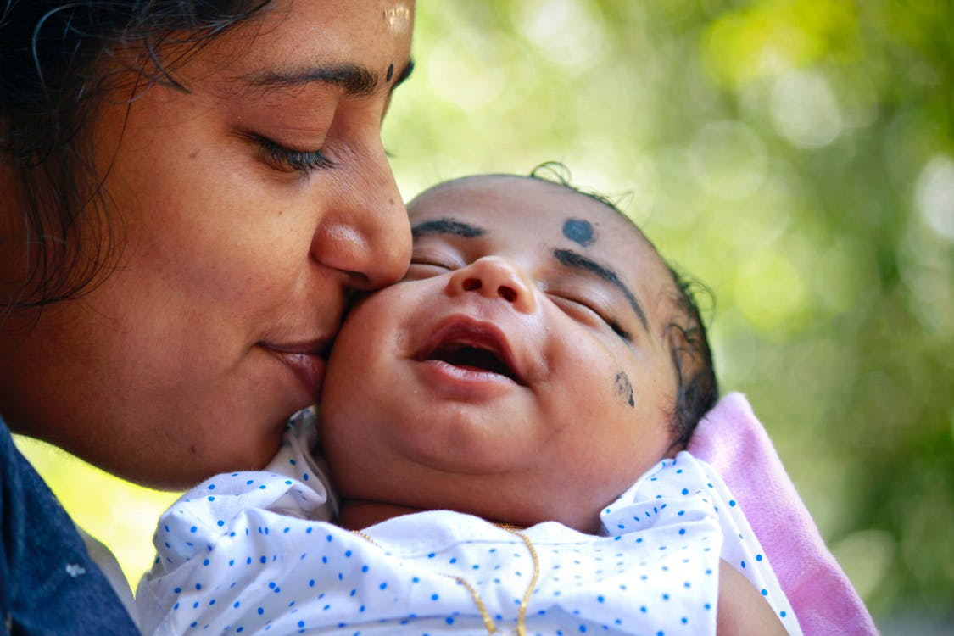
Les exemples d’actions prometteuses
Notes:
https://www.pexels.com/photo/mother-kissing-child-on-cheek-1586257/

Slide 70
Actions prometteuses
Afin de vous inspirer, voici quelques exemples d’interventions prometteuses qui sont en cours ainsi que leurs conditions de succès :
ENRICH —Améliorer les services de nutrition pour améliorer la santé des mères et des enfants en Afrique et en Asie
Améliorer les systèmes de santé et la nutrition au Népal et au Vietnam
Initiative de Nutrition de l’Afrique australe (SANI)
Olo et 1000 jours pour savourer la vie
Vous pouvez en trouver d’autres sur le site : https://www.canwach.ca/fr/explorateur-de-projets

Slide 71
Actions prometteuses ENRICH - Améliorer les services de nutrition pour améliorer la santé des mères et des enfants en Afrique et en Asie (108)
Ce projet vise à améliorer la nutrition et la santé des mères, des nouveau-nés et des enfants pauvres et vulnérables en lien avec la malnutrition des 1000 premiers de vie et cherche à orienter les politiques nationales sur la nutrition.
Est mis en œuvre au Bangladesh (district de Thakurgaon), au Myanmar (canton de Thabaung), au Kenya (comté d’Elgeyo Marakwet) et en Tanzanie (régions de Singida et de Shinyanga).
Les activités du projet sont principalement :
1) recrutement, formation et outillage des agents de santé communautaire pour la promotion et l’offre de services de santé de base;
2) formation des membres des conseils de santé locaux pour améliorer la collecte et l’analyse des données, ainsi que la production de rapports étayant la planification et l’offre des services en santé maternelle, néonatale et infantile
3) sensibilisation aux principales pratiques nutritionnelles, notamment la diversité alimentaire;
4) conseils et formation sur la culture de potagers;
5) établissement de réseaux et groupes de soins fondés sur les pairs qui s’occupent de la prévention de la malnutrition et des problèmes de santé sexuelle et reproductive (c.-à-d. la planification familiale, le mariage précoce forcé des enfants, la violence sexuelle fondée sur le sexe);
6) information et participation accrue de la collectivité au dialogue avec les administrations sur les enjeux liés à la SMNE et à la santé et aux droits sexuels et génésiques.
Ce projet devrait contribuer directement à l’amélioration de la santé d’environ 1,64 million de personnes et toucher indirectement environ 2,1 millions d’autres personnes non ciblées par le projet, mais qui profitent du renforcement du système de santé et de l’amélioration des services de santé.
L’initiative est mise en œuvre par Vision Mondiale Canada en collaboration avec plusieurs partenaires
https://w05.international.gc.ca/projectbrowser-banqueprojets/project-projet/details/D002099001?Lang=fra
Notes:
108. Gouvernement du Canada. Profil de projet — Améliorer les services de santé et de nutrition pour les mères et les enfants d'Afrique et d'Asie. https://w05.international.gc.ca/projectbrowser-banqueprojets/project-projet/details/D002099001?Lang=fra (consulté 11-2019)

Slide 72
Actions prometteuses Améliorer les systèmes de santé et la nutrition au Népal et au Vietnam (109)
Ce projet vise à rendre les services et les interventions de santé accessibles aux enfants de moins de deux ans et à leurs mères. Il vise à corriger les inégalités sur le plan de la mortalité et de l’accès aux services dans ces deux pays en améliorant les systèmes de santé des régions éloignées (district de Banke au Népal) et des minorités ethniques (les the Thaï, H’Mong, Xinh Mun, Kho Mu et Khang du Vietnam).
Les activités du projet comprennent :
l’amélioration de la capacité de gestion de la santé;
l’amélioration de la prestation de services de soins de santé et de nutrition de qualité et de l’accessibilité à ceux-ci;
la promotion du recours aux soins de santé;
l’amélioration de la nutrition;
la mobilisation des hommes et des membres de la famille dans le but de minimiser les obstacles liés au sexe;
le renforcement direct des capacités des équipes de gestion de la santé et des travailleurs de la santé;
la mobilisation et la sensibilisation des hommes et des principaux membres de la famille à l’importance de la santé des mères, des nouveau-nés et des enfants (SMNE) et à ce qu’ils peuvent faire pour favoriser la santé des mères et des enfants
38 418 personnes bénéficient directement du projet au Népal et 20 611 au Vietnam.
La mise en œuvre de ce projet est faite en collaboration avec les partenaires locaux de HealthBridge Foundation of Canada suivants : le Népal International Fellowship (INF) au Népal, district de Banke et le Centre pour les initiatives en matière de santé et de la population (CCIHP) dans la province de Lai Chau.
https://w05.international.gc.ca/projectbrowser-banqueprojets/project-projet/details/D002021001
Notes:
109. Gouvernement du Canada. Profil de projet — Améliorer les systèmes de santé et la nutrition au Népal et au Vietnam. https://w05.international.gc.ca/projectbrowser-banqueprojets/project-projet/details/D002021001 (consulté 11-2019)

Slide 73
Actions prometteuses Initiative de Nutrition de l'Afrique australe (SANI) (110)
Le projet vise à améliorer l’état nutritionnel des femmes en âge de procréer (15 à 49 ans) et des enfants de moins de cinq ans, en collaboration avec les autorités de santé locales. L’initiative est mise en œuvre au Malawi (dans les districts de Dowa et Ntchisi), au Mozambique (dans les districts de Funahlouro et Homoine) et en Zambie (dans les districts de Mpika et Shiwa Ng'andu).
Les activités du projet comprennent :
formation des travailleurs de la santé pour qu’ils puissent donner des informations sur la malnutrition chez les mères, les femmes enceintes et allaitantes et les nouveau-nés et enfants de moins de cinq ans, détecter ce problème, le surveiller et le traiter;
campagnes de promotion d’un allaitement optimal, création de potagers dans les foyers et les écoles pour faire pousser divers aliments nutritifs, et leçons de cuisine pour encourager l’utilisation d’aliments nouveaux;
construction, remise en état et entretien des réseaux communautaires d’approvisionnement en eau;
sensibilisation aux bonnes pratiques d’approvisionnement en eau, d’assainissement et d’hygiène, et promotion d’un dialogue ouvert sur le sexisme et la distribution des aliments, des ressources et des biens au foyer, entre les membres de la famille.
On s’attend à ce que le projet contribue directement à l’amélioration de la santé d’environ 190 000 femmes, enfants et hommes et indirectement à celle de plus de 1 million de personnes.
La mise en œuvre de ce projet est faite en collaboration par un consortium dirigé par Care Canada, avec l’Université McGill, CUSO International et la Coalition interagence sida et développement. L’exécution du projet soutenu par plusieurs partenaires locaux
https://w05.international.gc.ca/projectbrowser-banqueprojets/project projet/details/D002000001?Lang=fra
Notes:
110. Gouvernement du Canada. Profil de projet. Profil de projet — L’initiative pour la nutrition en Afrique australe. https://w05.international.gc.ca/projectbrowser-banqueprojets/project-projet/details/D002000001?Lang=fra (consulté 11-2019).

Slide 74
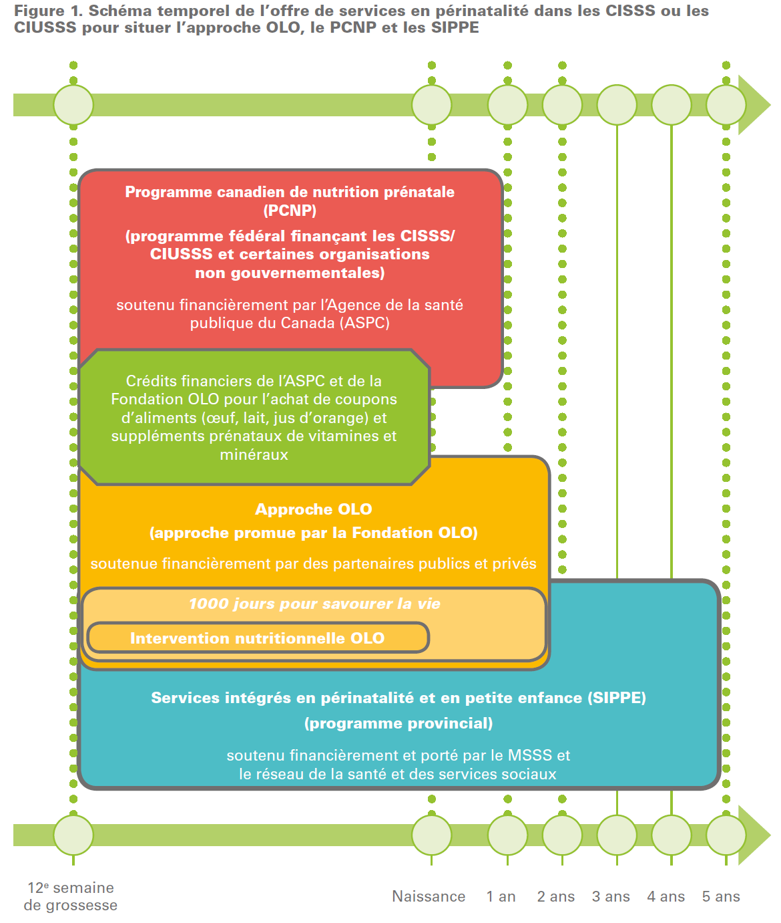
Actions prometteuses Olo et 1000 jours pour savourer la vie (2)
Rejoint 15 000 familles chaque année au Québec
Mission : Donner aux familles une chance égale de mettre au monde un bébé en santé et d’adopter de saines habitudes alimentaires tôt dans la vie.
L’intervention nutritionnelle Olo réduirait de 1,6 fois le risque pour la femme d’avoir un bébé de faible poids à la naissance, favoriserait le développement optimal des bébés et la réussite éducative plus tard dans l’enfance et serait rentable pour la société.
L’intervention nutritionnelle Olo se situe à l’intérieur de l’offre de services en périnatalité.
L’impact positif de l’intervention nutritionnelle Olo est lié à une combinaison des aliments Olo, des suppléments prénataux de vitamines et minéraux ainsi que d’un suivi nutritionnel adapté aux besoins de la future maman.
https://fondationolo.ca/
Notes:
2. Brochu M.D., et al. (2017) 1000 jours pour savourer la vie, Cadre de référence. Fondation OLO, https://fondationolo.ca/wp-content/uploads/2017/08/fondation-olo-cadre-de-reference-2017.pdf (consulté 10-2019)

Slide 75
Recommandations de Olo et 1000 jours pour savourer la vie (2)
Pour les détails sur les composantes et les recommandations de Olo et 1000 jours pour savourer la vie, cliquez sur ce lien:
https://fondationolo.ca/wp-content/uploads/2017/12/fondation-olo-cadre-de-reference-olo-2017.pdf
Notes:
2. Brochu M.D., et al. (2017) 1000 jours pour savourer la vie, Cadre de référence. Fondation OLO, https://fondationolo.ca/wp-content/uploads/2017/08/fondation-olo-cadre-de-reference-2017.pdf (consulté 10-2019)

Slide 76
Questions pour orienter la réflexion
? ? ? ? ? ?
De quelles façons vous (et votre organisme) pourriez contribuer aux activités de promotion de la santé dans le cadre des 1000 premiers jours de vie?
De quelles façons vous (et votre organisme) pourriez contribuer aux activités de sensibilisation en lien avec l’importance de réduire les ISS chez les mères et les enfants ?
De quelles façons vous (et votre organisme) pourriez contribuer au développement d’activités pour agir sur les ISS en lien avec les 1000 premiers jours de vie?
Y a-t-il des activités que vous (ou votre organisme) réalisez qui s’attaquent aux ISS en lien avec les 1000 premiers jours de vie et/ou la santé des femmes et des enfants ?

Slide 77
La boîte à outils
Les modèles
Modèle écologique : Est un autre modèle qui cadre bien avec le concept des 1000 premiers jours de vie comme période stratégique pour intervenir en nutrition afin de réduire les risques de malnutrition, de problèmes de santé et ISS. Pour plus d’information, consultez le site : http://promosante.org/international-intervenir-en-promotion-de-la-sante-laide-de-lapproche-ecologique-guide-pratique/
Modèle de Black 2013: Ce modèle présente différents déterminants et explique comment, par des interventions sensibles et spécifiques en nutrition et par des interventions sur les environnements, il est possible d’agir sur les causes de la malnutrition et favoriser une croissance et un développement optimal du nourrisson et de l’enfant (Black, R.E., et al. (2013), Maternal and child undernutrition and overweight in low-income and middle-income countries. Lancet,382(9890): p. 427-451.)
Modèle PRECEDE-PROCEED : Pour vous aider à identifier les facteurs prédisposants, facilitants et de renforcement des comportements actuels ou des comportements qu’on veut préconiser, vous pouvez utiliser le modèle PRECEDE-PROCEED qui peut s’adapter et s’utiliser à n’importe quel contexte: Renaud, L (2019). Planifier pour mieux agir 3e édition, https://refips.org/publications/ouvrages-de-reference/

Slide 78
La boîte à outils
Afin de vous aider dans votre réflexion en ce qui concerne les aspects éthiques liés à vos actions actuelles ou à venir, vous pouvez consulter : https://www.inspq.qc.ca/sites/default/files/publications/2010_referentiel_valeurs_analyse_ethique.pdf
Pour plus d’informations sur les théories, les méthodes et sur l’implantation d’interventions en nutrition, consultez le site: Society for Implementation Science in Nutrition (SISN) : https://www.implementnutrition.org
Afin de vous aider à mieux comprendre pourquoi certains individus se portent mieux que d’autres, les causes d’une bonne nutrition plutôt que celles de la dénutrition, consultez les études utilisant la déviation positive : https://www.nccmt.ca/fr/referentiels-de-connaissances/interrogez-le-registre/229
Pour vous aider à évaluer l’état nutritionnel :
Des enfants de moins de 2 ans, questionnaire sur la qualité de l’alimentation (OMS) :
https://apps.who.int/iris/bitstream/handle/10665/44767/9789242599299_fre.pdf;jsessionid=A922B883139018CCCE1134D9BED8FE5B?sequence=1
Des femmes, questionnaire sur la diversité alimentaire (FAO) :
http://www.fao.org/3/a-i1983f.pdf

Slide 79
Références
1. WHO (2017), Women, newborns, children and adolescents: life‑saving momentum after a slow start. WHO, www.who.int/publications/10-year-review/en/ .
2. Brochu M.D., et al. (2017) 1000 jours pour savourer la vie, Cadre de référence. Fondation OLO, https://fondationolo.ca/wp-content/uploads/2017/08/fondation-olo-cadre-de-reference-2017.pdf (consulté 10-2019)
3. Le Grand Forum Blédina (2014), Manifeste pour les 1000 premiers jours de vie, une période clé dans les stratégies de prévention nutritionnelle. http://s3.amazonaws.com/danone-grandforum-prod/wp-content/uploads/2016/09/27115306/Manifeste-1000-premiers-jours.pdf .
4. Épigénétique : Synthèse, Dans: Tremblay RE, Boivin M, Peters RDeV, eds. Sokolowski MB, Boyce WT, éds. thème. Encyclopédie sur le développement des jeunes enfants [en ligne]. http://www.enfant-encyclopedie.com/epigenetique/synthese . Actualisé : Mai 2018. (consulté 10-2019)
5. Adu-Afarwuah, S., A. Lartey, and K.G. Dewey (2017), Meeting nutritional needs in the first 1000 days: a place for small-quantity lipid-based nutrient supplements. Ann N Y Acad Sci, 1392(1): p. 18-29.
6. 1,000 Days, The first 1,000 days are a window of opportunity to enable all children to reach their potential. https://thousanddays.org/why-1000-days/building-a-fair-start/ (consulté 11-2019).
7. Mattei, D. and A. Pietrobelli (2019), Micronutrients and Brain Development. Curr Nutr Rep, 8(2): p. 99-107.
8. WHO (2019), Maternal mortality. https://www.who.int/news-room/fact-sheets/detail/maternal-mortality (consulté 10-2019).
9. UNICEF, Using nutrition to reduce maternal deaths https://www.unicef.org/sowc98/science2.htm (consulté 10-2019).
10. WHO, Infant mortality. Global Health Observatory (GHO) data. https://www.who.int/gho/child_health/mortality/neonatal_infant/en/ (consulté 10-2019).
11. Boah, M., et al. (2019), The epidemiology of undernutrition and its determinants in children under five years in Ghana. PLoS One, 14(7): p. e0219665.
12. Black RE, et al. (2013), Maternal and child undernutrition and overweight in low-income and middle-income countries. Lancet, 382: 427–451.
13. 1,000 Days (2019) https://thousanddays.org/updates/gazing-into-the-1000-days-window/ (consulté le 10-2019).
14. The World Bank (2016), Prevalence of anemia among pregnant women. http://datatopics.worldbank.org/health/available-indicators (consulté 10-2019)
15. WHO (2019), World hunger is still not going down after three years and obesity is still growing – UN report. https://www.who.int/news-room/detail/15-07-2019-world-hunger-is-still-not-going-down-after-three-years-and-obesity-is-still-growing-un-report (consulté le 10-2019)
16. The International Diabetes Federation (2019), Diabetes facts & figures. https://www.idf.org/aboutdiabetes/what-is-diabetes/facts-figures.html (consulté 12-2019).
17. WHO (2018), Noncommunicable diseases. https://www.who.int/en/news-room/fact-sheets/detail/noncommunicable-diseases (consulté le 10-2019).
18. 1,000 Days (2018), Good Nutrition in the First 1,000 Days to Reduce NCDs. https://thousanddays.org/updates/good-nutrition-in-the-first-1000-days-to-reduce-ncds/ (consulté 10-2019).
19. WHO, Double-duty actions. Policy brief. 2017, Geneva: World Health Organization. https://apps.who.int/iris/bitstream/handle/10665/255414/WHO-NMH-NHD-17.2-eng.pdf?ua=1 .
20. The World Bank (2016). Cause of death, by non-communicable diseases (% of total). http://datatopics.worldbank.org/health/available-indicators (consulté 10-2019)
21. 1,000 Days (2019) https://thousanddays.org/why-1000-days/building-brains/ (consulté le 10-2019).
22. 1,000 Days (2019) https://thousanddays.org/why-1000-days/building-prosperity/ (consulté le 10-2019).
23. Islam, M.K., U.-G. Gerdtham, and W.H. Organization, The costs of maternal-newborn illness and mortality. 2006: World Health Organization.https://apps.who.int/iris/bitstream/handle/10665/43516/9241594497_eng.pdf
24. Dujardin, B., F. Mine, and V. De Brouwere, Améliorer la santé maternelle: un guide pour l'action systémique. 2014: L'Harmattan.
25. 1,000 Days (2019) https://thousanddays.org/why-1000-days/ (consulté le 10-2019).
26. OMS (2016), Qu’est-ce que la malnutrition? https://www.who.int/features/qa/malnutrition/fr/ (consulté 10-2019).
27. Delisle, H.F. (2008), Poverty: the double burden of malnutrition in mothers and the intergenerational impact. Ann N Y Acad Sci, 1136: p. 172-84.
28. Delisle, H. and O. Receveur (2007), [Malnutrition in developing countries]. CMAJ, 176(1): p. 65.

Slide 80
Références
29. Black, R.E., et al. (2008), Maternal and child undernutrition: global and regional exposures and health consequences. Lancet, 371(9608): p. 243-60.
30. FAO, et al., L’État de la sécurité alimentaire et de la nutrition dans le monde 2019. Se prémunir contre les ralentissements et les fléchissements économiques. 2019, Rome: FAO.
31. OMS, Recommandations de l’OMS concernant les soins prénatals pour que la grossesse soit une expérience positive [WHO recommendations on antenatal care for a positive pregnancy experience]. 2017, Genève: Organisation mondiale de la Santé ; Licence : CC BY-NC-SA 3.0 IGO. https://www.who.int/reproductivehealth/publications/maternal_perinatal_health/anc-positive-pregnancy-experience/fr/ .32. UNICEF/UNU/WHO. Iron deficiency anaemia: assessment, prevention, and control. Genève, Organisation mondiale de la Santé, 2001 (WHO/ NHD/01.3; http://www.who.int/nut/documents/ida_assessment_ prevention_control.pdf , consulté le 13 décembre 2004).
33. OMS (2005), Focaliser sur l’anémie Vers une approche intégrée pour un contrôle efficace de l’anémie, https://www.who.int/topics/anaemia/who_unicef_anaemiastatement_fr.pdf,
34. Keen, C.L., et al. (2003), The plausibility of micronutrient deficiencies being a significant contributing factor to the occurrence of pregnancy complications. J Nutr, 133(5 Suppl 2): p. 1597S-1605S.
35. WHO (2009), Global health risks: mortality and burden of disease attributable to selected major risks. World Health Organization, Geneva. Accessed on July 20, 2016. https://www.who.int/healthinfo/global_burden_disease/GlobalHealthRisks_report_full.pdf .
36. Victora, C.G., et al. (2010), Worldwide timing of growth faltering: revisiting implications for interventions. Pediatrics, 125(3): p. e473-80.
37. Albertsson-Wikland, K. and J. Karlberg (2003), Natural growth in children born SGA with and without catch up growth. Horm Res, 59 Suppl 1: p. 129.
38. Waber, D.P., et al. (2014), Impaired IQ and academic skills in adults who experienced moderate to severe infantile malnutrition: a 40-year study. Nutr Neurosci, 17(2): p. 58-64.
39. World Bank (2006), Repositioning nutrition as central to development a strategy for large-scale action. International Bank for Reconstruction and Development/World Bank, Washington, DC. Accessed on December 12, 2015. http:// siteresources.worldbank.org/NUTRITION/Resources/ 281846-1131636806329/NutritionStrategyOverview.pdf.
40. Akombi, B.J., et al. (2017), Stunting, Wasting and Underweight in Sub-Saharan Africa: A Systematic Review. Int J Environ Res Public Health, 14(8).
41. UNICEF (2011), Les différentes formes de malnutrition https://www.unicef.fr/sites/default/files/userfiles/Les_differentes_formes_de_malnutrition_Unicef_France_juillet_2011(3).pdf (consulté 10-2019).
42. UNICEF, WHO, and International Bank for Reconstruction and Development/The World Bank, Levels and trends in child malnutrition: key findings of the 2019 Edition of the Joint Child Malnutrition Estimates. 2019, Geneva: World Health Organization; 2019 Licence: CC BY-NC-SA 3.0 IGO. https://www.who.int/nutgrowthdb/jme-2019-key-findings.pdf?ua=1 (consulté 10-2019).
43. WHO (2018), Obésité et surpoids. https://www.who.int/fr/news-room/fact-sheets/detail/obesity-and-overweight (consulté 10-2019).
44. Kosaka, S. and M. Umezaki (2017), A systematic review of the prevalence and predictors of the double burden of malnutrition within households. Br J Nutr, 117(8): p. 1118-1127.
45. Haddad L, Cameron L & Barnett I (2014), The double burden of malnutrition in SE Asia and the Pacific: priorities, policies and politics. Health Policy Plan (Epublication ahead of print version 15 October 2014)
46. The World Bank (2016). Prevalence of overweight, female (% of female adults). https://databank.worldbank.org/indicator/SH.STA.OWAD.FE.ZS?Id=7f18f0c5&Report_Name=Health&populartype=series (consulté 10-2019)
47. Minsart, A.F., et al. (2013), Neonatal outcomes in obese mothers: a population-based analysis. BMC Pregnancy Childbirth, 13: p. 36.
48. Siega-Riz, A.M., A.M. Siega-Riz, and B. Laraia (2006), The implications of maternal overweight and obesity on the course of pregnancy and birth outcomes. Matern Child Health J, 10(5 Suppl): p. S153-6.
49. Andreasen, K.R., M.L. Andersen, and A.L. Schantz (2004), Obesity and pregnancy. Acta Obstet Gynecol Scand, 83(11): p. 1022-9.
50. Guelinckx, I., et al. (2008), Maternal obesity: pregnancy complications, gestational weight gain and nutrition. Obes Rev,9(2): p. 140-50.

Slide 81
Références
51. Heslehurst, N., et al. (2008), The impact of maternal BMI status on pregnancy outcomes with immediate short-term obstetric resource implications: a meta-analysis. Obes Rev, 9(6): p. 635-83.
52. Potvin, L., M.-J. Moquet, and C. Jones, Réduire les inégalités sociales en santé. . 2010, Saint-Denis: INPES, coll. Santé en action : http://nccdh.ca/fr/resources/entry/reduire-les-inegalites-sociales-en-sante .
53. Commission sur les déterminants sociaux de la santé (CDSS) (2008), Combler le fossé en une génération. Instaurer l’équité en santé en agissant sur les déterminants sociaux. Organisation mondiale de la Santé, Genève. https://www.who.int/social_determinants/thecommission/finalreport/fr/
54. Commissaire à la santé et au bien-être (CSBE) (2010), Rapport d’appréciation de la performance du système de santé et de services sociaux 2010 — État de situation portant sur les maladies chroniques et la réponse du système de santé et de services sociaux. Québec, Canada. [En ligne] [consulté le 11 janvier 2019]. Disponible : https://www.csbe.gouv.qc.ca/fileadmin/www/2010/MaladiesChroniques/CSBE_T2-EtatSituationMaladiesChroniques-052010.pdf.
55. FAO, et al., L’État de la sécurité alimentaire et de la nutrition dans le monde 2018. Renforcer la résilience face aux changements climatiques pour la sécurité alimentaire et la nutrition. 2018, Rome: FAO.
56. UNICEF Canada Malnutrition. https://www.unicef.ca/fr/malnutrition?ea_tracking_id=19DIAQ08OTE&amp;amp%3B19DIAQ02OTE=&amp;amp%3Bgclid=Cj0KCQiAq97uBRCwARIsADTziybIW61EyKBx_bxWMn_GgaaBK_WvNzM5HGomDVQTv-C5eVEY-vy02o0aAra4EALw_wcB (consulté 11-2019).
57. OMS (2016), Les femmes enceintes doivent pouvoir bénéficier de soins adaptés au bon moment. https://www.who.int/fr/news-room/detail/07-11-2016-pregnant-women-must-be-able-to-access-the-right-care-at-the-right-time-says-who (consulté 04-2020).
58. UNICEF (2019), Les mères les plus pauvres n’ont toujours pas accès à des soins de santé maternelle de qualité. https://www.unicef.org/fr/press-releases/world-not-delivering-quality-maternal-health-care-poorest-mothers-unicef (consulté 12-2019).
59. East CE, Biro MA, Fredericks S, Lau R. Support during pregnancy for women at increased risk of low birthweight babies. Cochrane Database of Systematic Reviews 2019, Issue 4. Art. No.: CD000198.
60. OMS, Allaitement au sein exclusif. https://www.who.int/nutrition/topics/exclusive_breastfeeding/fr/ (11-2019).
61. OMS (2017), L’insuffisance des investissements en faveur de l'allaitement nuit aux nourrissons et aux mères de par le monde. https://www.who.int/fr/news-room/detail/01-08-2017-babies-and-mothers-worldwide-failed-by-lack-of-investment-in-breastfeeding (consulté 11-2019).
62. OMS (2018), Alimentation du nourrisson et du jeune enfant. https://www.who.int/fr/news-room/fact-sheets/detail/infant-and-young-child-feeding (consulté 11-2019).
63. Équipe Naître et grandir (2015), Le syndrome de la mort subite du nourrisson. https://naitreetgrandir.com/fr/mauxenfants/indexmaladiesa_z/fiche.aspx?doc=naitre-grandir-sante-bebe-deces-syndrome-mort-subite-nourrisson (consulté 10-2019).
64. Rollins, N.C., et al. (2016), Why invest, and what it will take to improve breastfeeding practices? Lancet, 387(10017): p. 491-504.
65. WHO, Exclusive breastfeeding to reduce the risk of childhood overweight and obesity. Biological, behavioural and contextual rationale. 2014, Geneva: World Health Organization; (http://www.who.int/elena/titles/bbc/breastfeeding_childhood_obesity/en/, accessed 2 February 2017).
66. WHO, Exclusive breastfeeding http://www.who.int/elena/titles/exclusive_breastfeeding/en/ (accessed 2 February 2017).
67. Victora, C.G., et al. (2016), Breastfeeding in the 21st century: epidemiology, mechanisms, and lifelong effect. Lancet, 387(10017): p. 475-90.
68. Pena, M. and J. Bacallao (2002), Malnutrition and poverty. Annu Rev Nutr, 22: p. 241-53.
69. Beatrice, N., et al. (2012), Longitudinal patterns of poverty and health in early childhood: exploring the influence of concurrent, previous, and cumulative poverty on child health outcomes. BMC Pediatr, 12: p. 141.
70. Observatoire des tout-petits, Dans quels environnements grandissent les tout-petits québécois ? Portrait 2016. 2016, Montréal, Québec: Observatoire des tout-petits. https://tout-petits.org/media/1314/portrait_des_touts-petits-2016-observatoire-des-tout-petits-20161124.pdf .

Slide 82
Références
71. UNICEF Les visages de la malnutrition. https://www.unicef.org/french/nutrition/index_faces-of-malnutrition.htm l (consulté 11-2019).
72. Raynault, M.-F., S. Tessier, and F. Thérien, Pour des logements salubres et abordables. Rapport du directeur de santé publique de Montréal. 2015, Montréal: Direction régionale de santé publique CIUSSS du Centre-Sud-de-l’Île-de-Montréal, http://www.centrelearoback.org/assets/PDF/04_activites/CLR-RapDir2015_Logement_FR.pdf.
73. Kirkpatrick, S. and V. Tarasuk (2007), Adequacy of food spending is related to housing expenditures among lower-income Canadian households. Public Health Nutrition, 10(12): p. 1464-1473.
74. Thomson, H., M. Petticrew, and M. Douglas (2003), Health impact assessment of housing improvements: incorporating research evidence. J Epidemiol Community Health, 57(1): p. 11-6.
75. Institut national de santé publique du Québec (2011), Sécurité et insécurité alimentaire chez les Québécois : une analyse de la situation en lien avec leurs habitudes alimentaires Gouvernement du Québec, https://www.inspq.qc.ca/pdf/publications/1333_SecurtieAlimentQucAnalSituationHabAliment.pdf.
76. Ke, J. and E.L. Ford-Jones (2015), Food insecurity and hunger: A review of the effects on children's health and behaviour. Paediatr Child Health, 20(2): p. 89-91.
77. Melchior, M., et al. (2012), Food insecurity and children's mental health: a prospective birth cohort study. PLoS One, 7(12): p. e52615.
78. Slopen, N., et al. (2010), Poverty, food insecurity, and the behavior for childhood internalizing and externalizing disorders. J Am Acad Child Adolesc Psychiatry, 49(5): p. 444-52.
79. National Research Council and Institute of Medicine, Research Opportunities Concerning the Causes and Consequences of Child Food Insecurity and Hunger: Workshop Summary, ed. N. Kirkendall, C. House, and C.F. Citro. 2013, Washington, DC: The National Academies Press. 208.
80. UNESCO, Éducation des filles et des femmes - statistiques. http://www.unesco.org/new/fr/unesco/events/prizes-and-celebrations/celebrations/international-days/international-womens-day-2014/women-ed-facts-and-figure / (consulté 11-2019).
81. Gea-Horta, T., et al. (2016), Factors associated with nutritional outcomes in the mother-child dyad: a population-based cross-sectional study. Public Health Nutr, 19(15): p. 2725-33.
82. UNICEF, La malnutrition: causes, conséquences et solutions. https://www.unicef.org/french/sowc98/pdf/presume.pdf (consulté 11-2019), 1998.
83. United Nations Educational, Scientific and Cultural Organization (2013), Rapport mondial de suivi sur l’EPT. Fiche d’information. L’éducation des filles – les faits https://fr.unesco.org/gem-report/sites/gem-report/files/girls-factsheet-fr.pdf (consulté 11-2019).
84. OMS. Comprendre les facteurs déterminants de la grossesse précoce. Santé sexuelle et reproductive. https://www.who.int/reproductivehealth/topics/adolescence/laws/fr/ (consulté 11-2019).
85. FAO, Thème 5: Nourriture et soins destinés aux femmes. http://www.fao.org/3/y5740f/y5740f08.htm (consulté 11-2019).
86. OMS, Charte d’Ottawa pour la promotion de la santé. 1986, Genève.
87. PROMOSANTÉ (2016), Promotion de la santé en bref. Définition. http://promosante.org/promotion-de-la-sante-en-bref/definition/ (consulté 11-2019).
88. Abdullah, A. (2015), The Double Burden of Undernutrition and Overnutrition in Developing Countries: an Update. Curr Obes Rep ,4(3): p. 337-49.
89. Pullar, J., et al. (2018), The impact of poverty reduction and development interventions on non-communicable diseases and their behavioural risk factors in low and lower-middle income countries: A systematic review. PLoS One, 13(2): p. e0193378.
90. Min, J., et al. (2018), Double burden of diseases worldwide: coexistence of undernutrition and overnutrition-related non-communicable chronic diseases. Obes Rev, 19(1): p. 49-61
91. UNICEF, La nutrition dans les situations d’urgence. https://www.unicef.org/french/nutrition/index_emergencies.html (consulté 12-2019).
92. Gouvernement du Canada (2018), Une chance pour tous : la première Stratégie canadienne de réduction de la pauvreté. https://www.canada.ca/fr/emploi-developpement-social/programmes/reduction-pauvrete/rapports/strategie.html (consulté 12-2019).
93. Sow, M., M. De Spiegelaere, and M.-F. Raynault (2018), Evaluating the effect of income support policies on social health inequalities (SHIs) at birth in Montreal and Brussels using a contextualised comparative approach and model family method: a study protocol. BMJ Open 8:e024015

Slide 83
Références
94. WHO, Global nutrition policy review: what does it take to scale up nutrition action? 2013, Geneva: World Health Organization; (http://apps.who.int/iris/bitstream/10665/84408/1/9789241505529_eng.pdf, accessed 2 February 2017).
95. Santé Canada (2019), Guide alimentaire canadien. Lignes directrices canadiennes en matière d’alimentation. https://guide-alimentaire.canada.ca/fr/directrices/ (consulté 12-2019).
96. Gouvernement du Canada (2019), Protéger, promouvoir et soutenir l'allaitement maternel : recommandation canadienne et les dix conditions pour le succès de l’allaitement maternel. Publications-Vie saine. https://www.canada.ca/fr/sante-publique/services/publications/vie-saine/allaitement-maternel-feuillet-information.html (consulté 11-2019).
97. Allaitement maternel : Synthèse, in Encyclopédie sur le développement des jeunes enfants [en ligne]. http://www.enfant-encyclopedie.com/allaitement-maternel/synthese. Actualisé : Juin 2017. (Consulté 11-2019), B.M. Tremblay RE, Peters RDeV, Editor.
98. Pearce, J. and S. Langley-Evans (2013), The types of food introduced during complementary feeding and obesity risk: a systematic review. . Int J Obes (Lond), 37(4): p. 477-485.
99. Bhutta, Z., et al. (2013), Evidence-based interventions for improvement of maternal and child nutrition: what can be done and at what cost? Lancet, 382(9890): p. 452-477.
100. Mennella, J. and J. Trabulsi (2012), Complementary foods and flavor experiences: setting the foundation. Ann Nutr Metab., 60 (Suppl. 2): p. 40-50.
101. Lauzière, J., et al., Nourrissons, in Manuel de nutrition clinique en ligne. Révision 2016, Ordre professionnel des diététistes du Québec: Montréal
102. Doré, N. and D. Le Hénaff, Mieux vivre avec notre enfant de la grossesse à deux ans: guide pratique pour les pour les parents. Québec, Institut national de santé publique du Québec, 2020. 840 pages.
103. WHO, Nutrition-friendly schools initiative (NFSI)(http://www.who.int/nutrition/topics/nutrition_friendly_schools_initiative/en/, accessed 2 February 2017).
104. Niebylski, M., et al. (2014), Healthy food procurement policies and their impact (a review). Int J Environ Res Public Health, 11(3): p. 2608-2627.
105. OMS (2012), Prévenir les grossesses précoces et leurs conséquences en matière de santé reproductive chez les adolescentes dans les pays en développement : les faits. https://apps.who.int/iris/bitstream/handle/10665/75466/WHO_FWC_MCA_12.02_fre.pdf;jsessionid=F20E9DC69E19330956399ACA498F24BB?sequence=1 (consulté 12-2019).
106. Coalition québécoise sur la problématique du poids (2017), Marketing alimentaire. Portrait de la situation. https://www.cqpp.qc.ca/fr/nos-priorites/marketing-agroalimentaire/portrait-de-situation/ (consulté 12-2019).
107. McNeal, J.U. and C.-H. Yeh (1993), Born to shop. American Demographics, 15(6): p. 34-39.
108. Gouvernement du Canada, Profil de projet — Améliorer les services de santé et de nutrition pour les mères et les enfants d'Afrique et d'Asie. https://w05.international.gc.ca/projectbrowser-banqueprojets/project-projet/details/D002099001?Lang=fra (consulté 11-2019)
109. Gouvernement du Canada, Profil de projet — Améliorer les systèmes de santé et la nutrition au Népal et au Vietnam. https://w05.international.gc.ca/projectbrowser-banqueprojets/project-projet/details/D002021001 (consulté 11-2019)
110. Gouvernement du Canada, Profil de projet. Profil de projet — L’initiative pour la nutrition en Afrique australe. https://w05.international.gc.ca/projectbrowser-banqueprojets/project-projet/details/D002000001?Lang=fra (consulté 11-2019).

